Slide 1
14장 표현 언어와 JSTL
14.1 표현 언어란?
14.2 표현 언어 내장 객체(내장 변수)
14.3 표현 언어로 바인딩 속성 출력하기
14.4 커스텀 태그
14.5 JSP 표준 태그 라이브러리(JSTL)
14.6 Core 태그 라이브러리 사용하기
14.7 Core 태그 라이브러리 실습 예제
14.8 다국어 태그 라이브러리 사용하기
14.9 한글을 아스키 코드로 변환하기
14.10 포매팅 태그 라이브러리 사용하기
14.11 문자열 처리 함수 사용하기
14.12 표현 언어와 JSTL을 이용환 회원 관리 실습

Slide 2
14장 표현 언어와 JSTL
14.1 표현 언어란?
표현 언어(Expression Language)
자바 코드가 들어가는 표현식을 좀 더 편리하게 사용하기 위해 JSP 2.0부터 도입된 데이터 출력 기능
표현 언어의 특징
기존 표현식보다 편리하게 값을 출력 <%= >
변수와 여러 가지 연산자를 포함할 수 있음
JSP의 내장 객체에 저장된 속성 및 자바의 빈 속성도 표현 언어에서 출력할 수 있음
표현 언어 자체 내장 객체도 제공됨
JSP 페이지 생성 시 기본 설정은 표현 언어를 사용할 수 없음
페이지 디렉티브 태그에서는 반드시 isELIgnored = false로 설정해야 함
표현 언어의 형식
${표현식 or 값}

Slide 3
14장 표현 언어와 JSTL
14.1 표현 언어란?
14.1.1 표현 언어에서 사용되는 자료형과 연산자
표현 언어에서 사용되는 자료형
자료형 | 설명
불 | true와 false 값을 가집니다
정수 | 0~9로 이루어진 값을 가지고 음수인 경우 마이너스(-)가 붙습니다.
실수 | 소수점(.)을 사용할 수 있고, 1.4e5와 같이 지수형으로 표현할 수 있습니다.
문자열 | 따옴표('hello'나 "hello")와 같이 사용됩니다.
널 | null을 가집니다.

Slide 4
14장 표현 언어와 JSTL
14.1 표현 언어란?
표현 언어의 여러가지 연산자
연산자 종류 | 연산자 | 설명
산술 연산자 | + | 덧셈
 | - | 뺄셈
 | * | 곱셈
 | / 또는 div | 나눗셈
 | % 또는 mod | 나머지
비교 연산자 | == 또는 eq | 두 값이 같은지 비교합니다.
 | != 또는 ne | 값이 다른지 비교합니다.
 | < 또는 lt | 값이 다른 값보다 작은지 비교합니다.
 | > 또는 gt | 값이 다른 값보다 큰지 비교합니다.
 | <= 또는 le | 값이 다른 값보다 작거나 같은지 비교합니다.
 | >= 또는 ge | 값이 다른 값보다 크거나 같은지 비교합니다.
논리 연산자 | && 또는 and | 논리곱 연산을 합니다.
 | || 또는 or | 논리합 연산을 합니다.
 | ! 또는 not | 부정 연산을 합니다.
empty 연산자 | empty <값> | <값>이 null 이거나 빈 문자열이면 true를 반환합니다.
조건 연산자 | <수식> ? <값1> : <값2> | <수식>의 결과값이 true이면 <값1>을 반환하고, false이면 <값2>를 반환합니다.

Slide 5
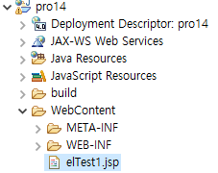
14장 표현 언어와 JSTL
14.1 표현 언어란?
14.1.2 JSP에서 표현 언어 사용 실습
1. 다음과 같이 실습 파일 elTest1.jsp를 준비합니다.

Slide 6
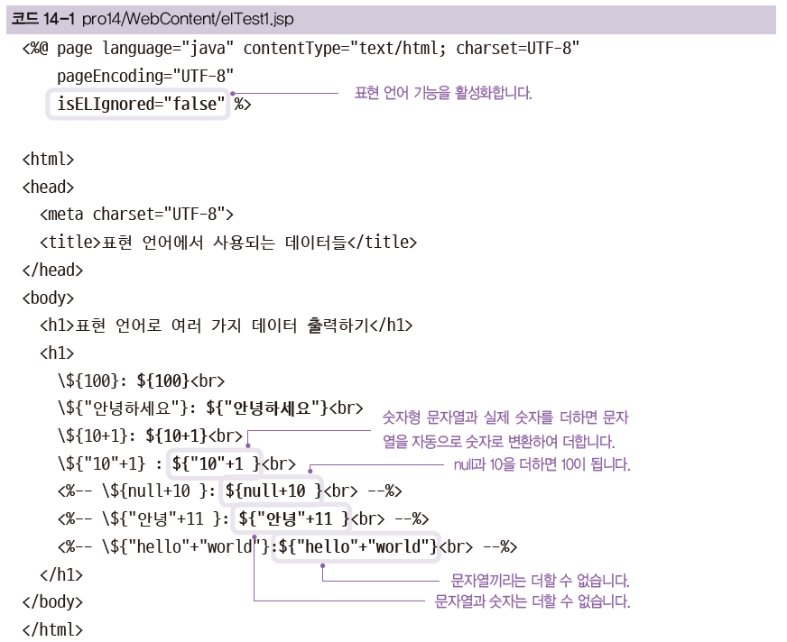
14장 표현 언어와 JSTL
14.1 표현 언어란?
2. 다음과 같이 elTest1.jsp를 작성합니다.
JSP 페이지에서 표현 언어(EL)를 사용하기 위해서는 page 디렉티브의 isELIgnored 속성을 false로 설정해주어야 한다. 그러나 이 속성은 명시하지 않는 경우 기본값이 false이므로 따로 지정해주지 않아도 된다.

Slide 7
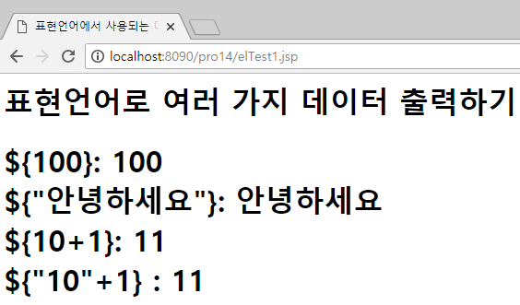
14장 표현 언어와 JSTL
14.1 표현 언어란?
3. http://localhost:8090/pro14/elTest1.jsp로 요청하여 실행 결과를 확인합니다.

Slide 8
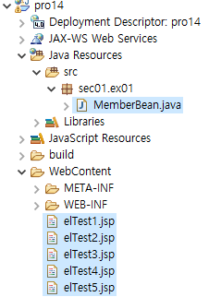
14장 표현 언어와 JSTL
14.1 표현 언어란?
14.1.3 표현 언어의 산술 연산자
1. 실습 파일 MemberBean.java와 elTest2~5.jsp를 준비합니다.

Slide 9
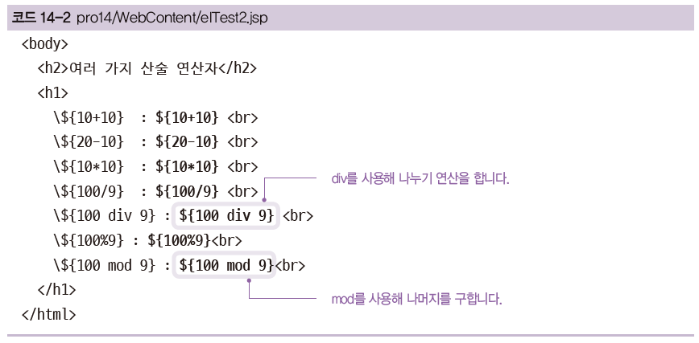
14장 표현 언어와 JSTL
14.1 표현 언어란?
2. elTest2.jsp를 다음과 같이 작성합니다.

Slide 10
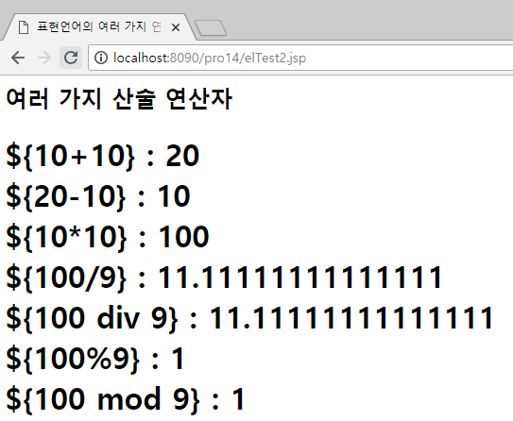
14장 표현 언어와 JSTL
14.1 표현 언어란?
3. http://localhost:8090/pro14/elTest2.jsp로 요청합니다.

Slide 11
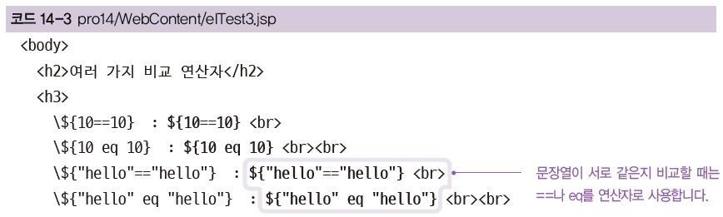
14장 표현 언어와 JSTL
14.1 표현 언어란?
14.1.4 표현 언어의 비교 연산자
1. 다음과 같이 elTest3.jsp를 작성합니다.

Slide 12
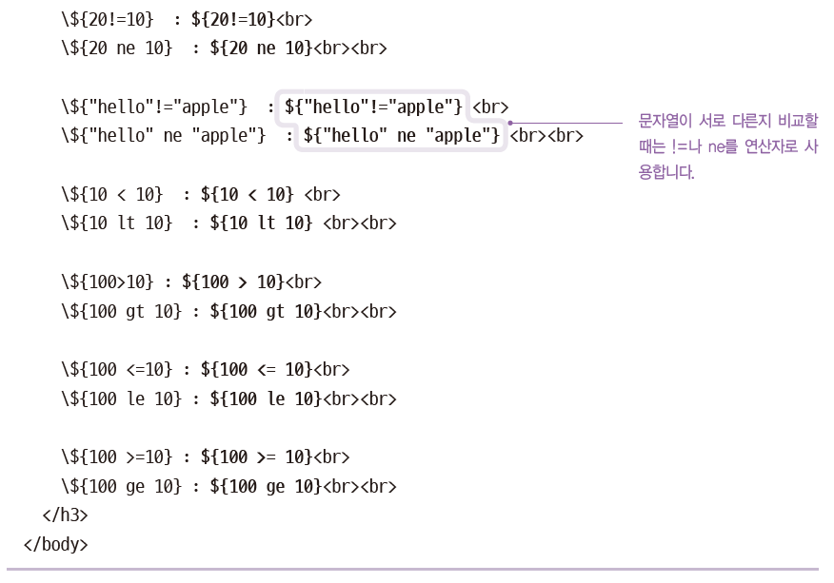
14장 표현 언어와 JSTL
14.1 표현 언어란?

Slide 13
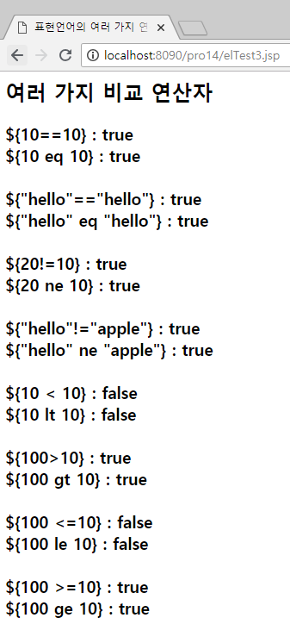
14장 표현 언어와 JSTL
14.1 표현 언어란?
2. http://localhost:8090/pro14/elTest3.jsp로 요청하여 실행 결과를 확인합니다.

Slide 14
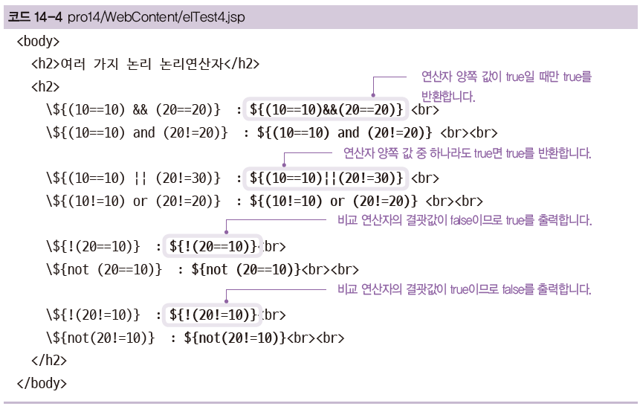
14장 표현 언어와 JSTL
14.1 표현 언어란?
14.1.5 표현 언어의 논리 연산자
1. 다음과 같이 elTest4.jsp를 작성합니다.

Slide 15
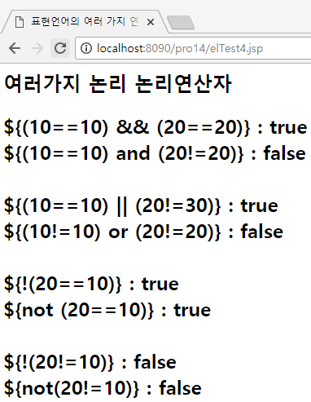
14장 표현 언어와 JSTL
14.1 표현 언어란?
2. http://localhost:8090/pro14/elTest4.jsp로 요청하여 실행 결과를 확인합니다.

Slide 16
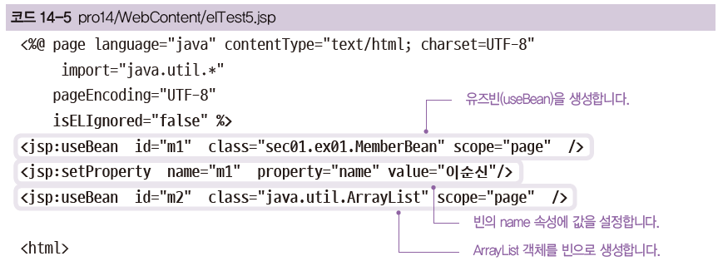
14장 표현 언어와 JSTL
14.1 표현 언어란?
14.1.6 표현 언어의 empty 연산자
1. elTest5.jsp를 다음과 같이 작성합니다.

Slide 17
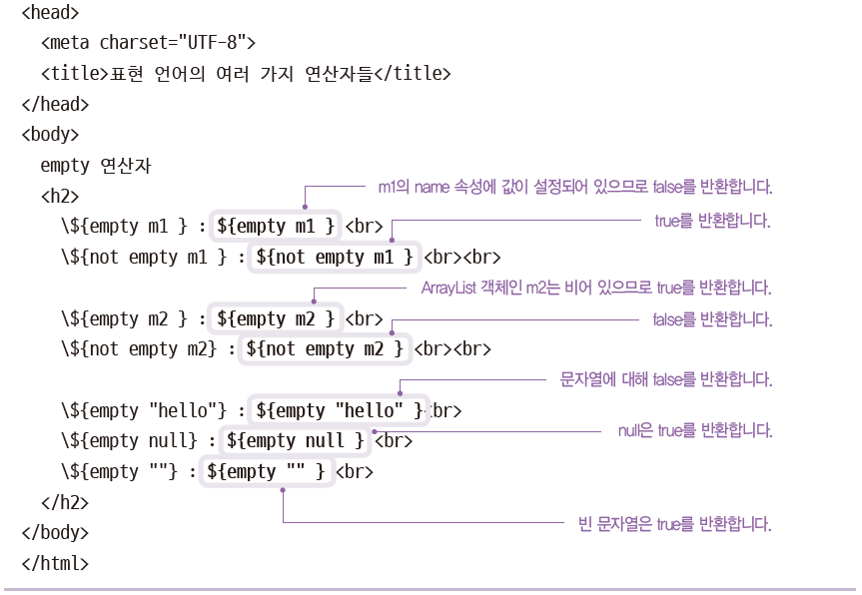
14장 표현 언어와 JSTL
14.1 표현 언어란?

Slide 18
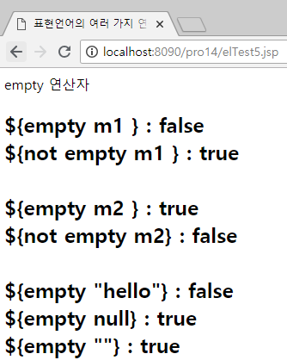
14장 표현 언어와 JSTL
14.1 표현 언어란?
2. http://localhost:8090/pro14/elTest5.jsp로 요청하여 실행 결과를 확인합니다.

Slide 19
14장 표현 언어와 JSTL
14.2 표현 언어 내장 객체(내장 변수)
14.2.1 표현 언어에서 제공하는 내장 객체의 종류와 기능
표현 언어에서 제공하는 여러 가지 내장 객체
구분 | 내장 객체 | 설명
스코프 | pageScope | JSP의 page와 같은 기능을 하고 page 영역에 바딩인된 객체를 참조합니다.
 | requestScope | JSP의 request와 같은 기능을 하고 request에 바인딩된 객체를 참조합니다.
 | sessionScope | JSP의 session과 같은 기능을 하고 session에 바인딩된 객체를 참조합니다.
 | applicationScope | JSP의 application과 같은 기능을 하고 application에 바인딩된 객체를 참조합니다.
요청 매개변수 | param | request.getParameter() 메서드를 호출한 것과 같으며 한 개의 값을 전달하는 요청 매개변수를 처리합니다.
 | paramValues | request.getParameterValues() 메서드를 호출한 것과 같으며 여러 개의 값을 전달하는 요청 매개변수를 처리합니다.
헤더 값 | header | request.getHeader() 메서드를 호출한 것과 같으며 요청 헤더 이름의 정보를 단일 값으로 반환합니다.
 | headerValues | request.getHeader() 메서드를 호출한 것과 같으며 요청 헤더 이름의 정보를 배열로 반환합니다.
쿠키 값 | Cookies | 쿠키 이름의 값을 반환합니다.
JSP 내용 | pageContext | pageContext 객체를 참조할 때 사용합니다.
초기 매개변수 | initParam | 컨텍스트의 초기화 매개변수 이름의 값을 반환합니다.

Slide 20
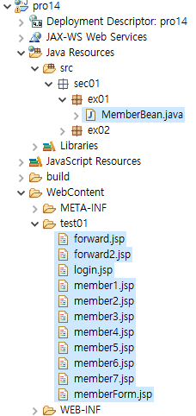
14장 표현 언어와 JSTL
14.2 표현 언어 내장 객체(내장 변수)
14.2.2 param 내장 객체 사용 실습
1. WebContent 폴더 하위에 test01 폴더를 생성한 후 다음과 같이 여러 개의 JSP 파일을 준비합니다.

Slide 21
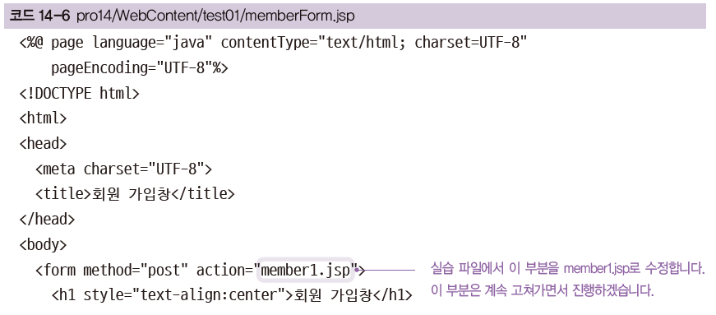
14장 표현 언어와 JSTL
14.2 표현 언어 내장 객체(내장 변수)
2. memberForm.jsp를 다음과 같이 작성합니다.
...

Slide 22
14장 표현 언어와 JSTL
<%@ page language="java" contentType="text/html; charset=UTF-8"
pageEncoding="UTF-8"%>
<!DOCTYPE html>
<html>
<head>
<meta charset="UTF-8">
<title>회원 가입창</title>
<body>
<form method="post" action="member1.jsp">
<h1 style="text-align:center">회원 가입창</h1>
<table align="center">
<tr>
<td width="200"><p align="right">아이디</td>
<td width="400"><input type="text" name="id"></td>
</tr>
<tr>
<td width="200"><p align="right">비밀번호</td>
<td width="400"><input type="password" name="pwd"></td>
</tr>
<tr>
<td width="200"><p align="right">이름</td>
<td width="400"><p><input type="text" name="name"></td>
</tr>
<tr>
<td width="200"><p align="right">이메일</td>
<td width="400"><p><input type="text" name="email"></td>
</tr>
<tr>
<td width="200"><p>&nbsp;</p></td>
<td width="400">
<input type="submit" value="가입하기">
<input type="reset" value="다시입력">
</td>
</tr> </table> </form> </body> </html>
14.2 표현 언어 내장 객체(내장 변수)
...

Slide 23
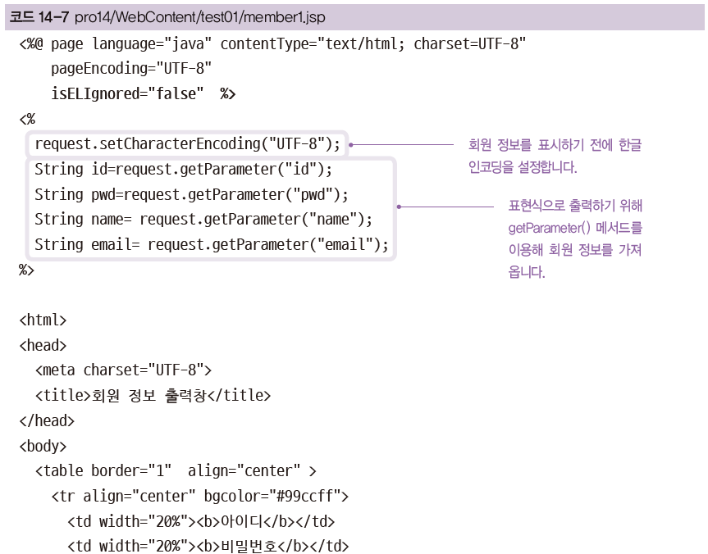
14장 표현 언어와 JSTL
14.2 표현 언어 내장 객체(내장 변수)
3. member1.jsp를 다음과 같이 작성합니다.

Slide 24
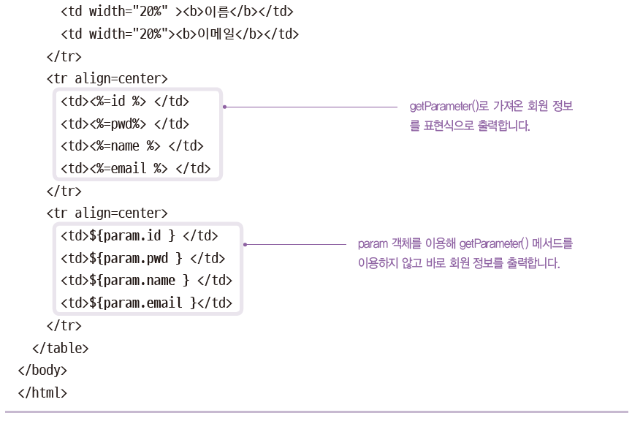
14장 표현 언어와 JSTL
14.2 표현 언어 내장 객체(내장 변수)

Slide 25
14장 표현 언어와 JSTL
<%@ page language="java" contentType="text/html; charset=UTF-8"
pageEncoding="UTF-8"
isELIgnored="false" %>
<%
request.setCharacterEncoding("UTF-8");
String id=request.getParameter("id");
String pwd=request.getParameter("pwd");
String name= request.getParameter("name");
String email= request.getParameter("email");
%>
<html>
<head>
<meta charset=”UTF-8">
<title>회원 정보 출력창</title>
</head>
<body>
<table border="1" align="center" >
<tr align="center" bgcolor="#99ccff">
<td width="20%"><b>아이디</b></td>
<td width="20%"><b>비밀번호</b></td>
<td width="20%" ><b>이름</b></td>
<td width="20%"><b>이메일</b></td>
</tr>
<tr align=center>
<td><%=id %> </td>
<td><%=pwd%> </td>
<td><%=name %> </td>
<td><%=email %> </td>
</tr>
<tr align=center>
<td>${param.id } </td>
<td>${param.pwd } </td>
<td>${param.name } </td>
<td>${param.email }</td>
</tr>
</table>
</body>
</html>

Slide 26
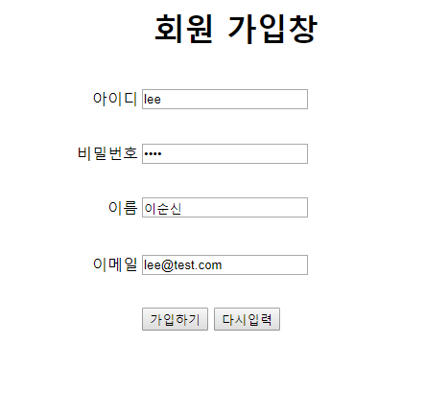
14장 표현 언어와 JSTL
14.2 표현 언어 내장 객체(내장 변수)
4. http:localhost:8090/pro14/test01/memberForm.jsp로 요청하여 회원 정보를 입력하고 가입하기를 클릭합니다.

Slide 27
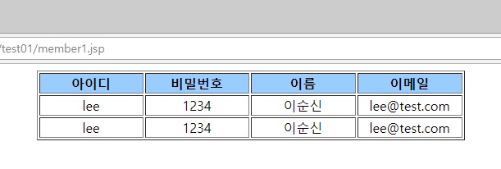
14장 표현 언어와 JSTL
14.2 표현 언어 내장 객체(내장 변수)
5. 실행 결과를 보면 회원 정보가 두 번 출력된 것을 알 수 있습니다.

Slide 28
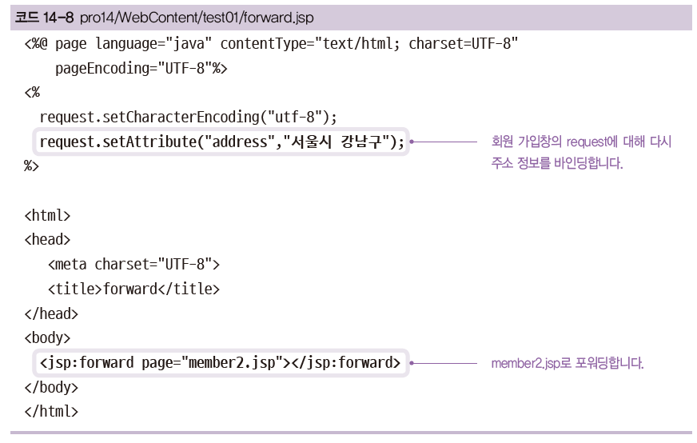
14장 표현 언어와 JSTL
14.2 표현 언어 내장 객체(내장 변수)
14.2.3 requestScope 사용 실습
1. 회원 가입창인 memberForm.jsp의 action 속성을 forward.jsp로 수정하고 회원 정보를 입력한 후 forward.jsp로
전송합니다.
<form method="post" action="forward.jsp">
memberForm.jsp -> forward.jsp -> member2.jsp
2. forward.jsp를 다음과 같이 작성합니다.

Slide 29
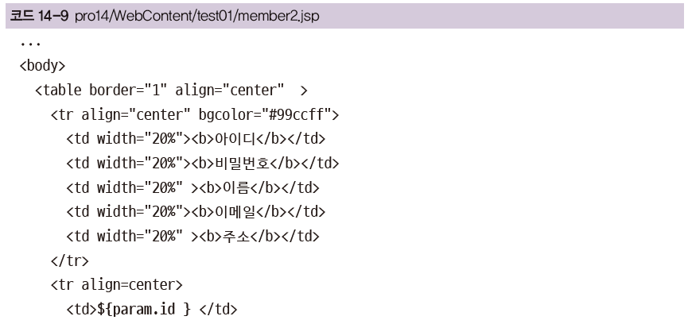
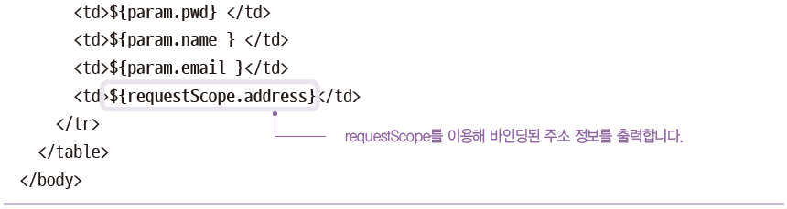
14장 표현 언어와 JSTL
14.2 표현 언어 내장 객체(내장 변수)
3. member2.jsp를 다음과 같이 작성합니다.

Slide 30
14장 표현 언어와 JSTL
<%@ page language="java" contentType="text/html; charset=UTF-8"
pageEncoding="UTF-8"%>
<%
request.setCharacterEncoding("utf-8");
request.setAttribute("address","서울시 강남구");
%>
<html>
<head>
<meta charset=”UTF-8">
<title>forward</title>
</head>
<body>
<jsp:forward page="member2.jsp"></jsp:forward>
</body>
</html>
<%@ page language="java" contentType="text/html; charset=UTF-8"
pageEncoding="UTF-8"
isELIgnored="false" %>
<%
request.setCharacterEncoding("UTF-8");
%>
<html>
<head>
<meta charset=”UTF-8">
<title>회원 정보 출력창</title>
</head>
<body>
<table border="1" align="center">
<tr align="center" bgcolor="#99ccff">
<td width="20%"><b>아이디</b></td>
<td width="20%"><b>비밀번호</b></td>
<td width="20%" ><b>이름</b></td>
<td width="20%"><b>이메일</b></td>
<td width="20%" ><b>주소</b></td>
</tr>
<tr align=center>
<td>${param.id } </td>
<td>${param.pwd} </td>
<td>${param.name } </td>
<td>${param.email }</td>
<td>${requestScope.address}</td>
</tr>
</table>
</body>
</html>
member2.jsp
forward.jsp
<td>${param.address}</td>
로도 실행해보기: 결과는? 공백이다.
<jsp:forward page="member2.jsp">
<jsp:param name=“address” value=“서울시 강남구” />
</jsp:forward> 이렇게 하면
<td>${param.address}</td>로 값이 반환된다.

Slide 31
14장 표현 언어와 JSTL
RequestScope
request객체에 대해 조금 생각을 해보자. 웹 브라우저에 의해 새로운 요청이 발생하면 브라우저는 서버에 요청에 관련된 정보를 전송하게 된다. 이를 받은 서버는 브라우저가 보낸 요청 정보들을 보관하기 위해서 HttpServletRequest객체를 생성하여 요청 정보를 담아두게 된다. 요청정보가 담겨 있는 HttpServletRequest객체는 응답결과가 브라우저로 전송될 때까지 유지가 되며 사용이 가능하다!
새로운 요청이 발생하여 응답결과가 브라우저로 전달 될때까지 요청정보가 담겨 있는 Request객체를 사용할 수 있다. 이러한 사용범위를 RequestScope라고 부른다. HttpServletRequest객체에는 개발자가 필요에 의해 데이터나 객체를 저장할수 있고 RequestScope내에서 사용이 가능하다.

Slide 32
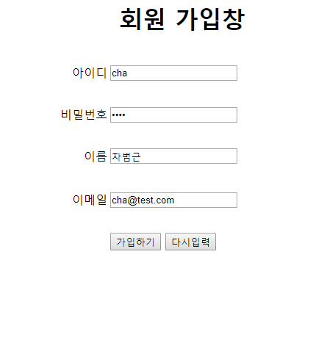
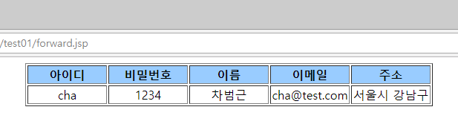
14장 표현 언어와 JSTL
14.2 표현 언어 내장 객체(내장 변수)
4. http://localhost:8090/pro14/test01/memberForm.jsp로 다시 요청하여 회원 가입창에 회원 정보를 입력하고
가입하기를 클릭합니다.
5. 회원 가입창에서 회원 정보와 함께 forward.jsp에서 request 객체에 바인딩한 주소도 출력합니다.

Slide 33
14장 표현 언어와 JSTL
14.2 표현 언어 내장 객체(내장 변수)
14.2.4 pageContext 객체 사용 실습
pageContext 객체는 javax.servlet.jsp.PageContext 클래스를 상속해 웹 컨테이너가 JSP 실행 시 자동으로 생성해서 제공하는 내장객체다.
<a>태그를 이용해 다른 서블릿이나 JSP를 요청하는 방법은 2가지다.
<a href=“/pro14/test01/memberForm.jsp”> 회원 가입하기</a>
<a href=“<%=request.getContextPath() %>/test01/member/memberForm.jsp”>회원 가입하기</a>
첫 번째는컨텍스 이름(pro14)가 바뀌면 일일이 수정해야 한다. 두 번째는 자바코드로 인해 코드가 복잡하다. 따라서 pageContext 객체의 속성인 request의 contextPath 속성을 이용하면 쉽게 컨텍스트 이름을 가져올 수 있다. pageContext.request.contextPath

Slide 34
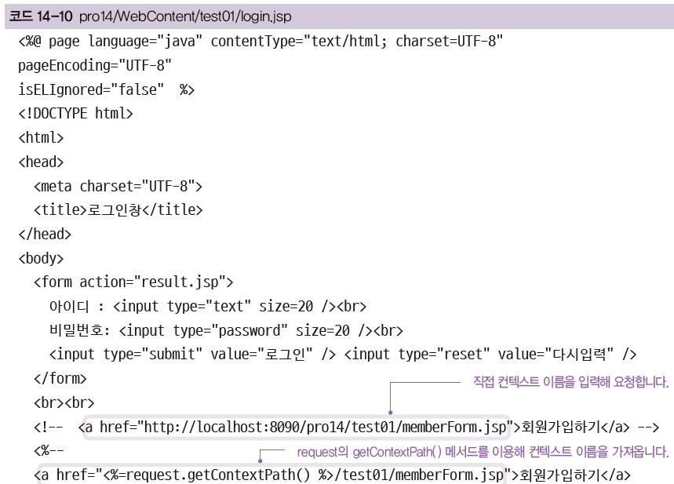
14장 표현 언어와 JSTL
14.2 표현 언어 내장 객체(내장 변수)
14.2.4 pageContext 객체 사용 실습
1. 다음과 같이 login.jsp를 작성합니다.

Slide 35
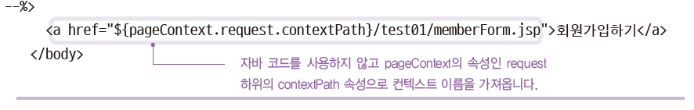
14장 표현 언어와 JSTL
14.2 표현 언어 내장 객체(내장 변수)
<%@ page language="java" contentType="text/html; charset=UTF-8" pageEncoding="UTF-8"
isELIgnored="false" %>
<!DOCTYPE html>
<html>
<head>
<meta charset="UTF-8">
<title>로그인창</title>
</head>
<body>
<form action="result.jsp">
아이디 : <input type="text" size=20 /><br>
비밀번호: <input type="password" size=20 /><br>
<input type="submit" value="로그인" /> <input type="reset" value="다시입력" />
</form>
<br><br>
<!-- <a href="http://localhost:8090/pro14/test01/memberForm.jsp">회원가입하기</a> -->
<%-- <a href="<%=request.getContextPath() %>/test01/memberForm.jsp">회원가입하기</a>
--%>
<a href="${pageContext.request.contextPath}/test01/memberForm.jsp">회원가입하기</a>
</body>
</html>

Slide 36
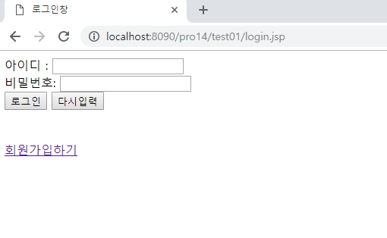
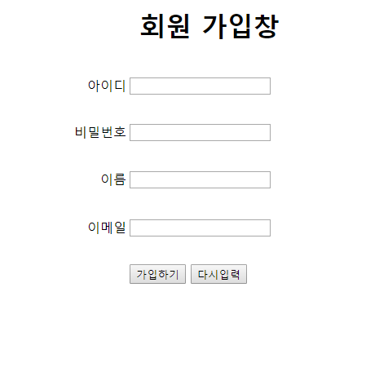
14장 표현 언어와 JSTL
14.2 표현 언어 내장 객체(내장 변수)
2. http://localhost:8090/pro14/test01/login.jsp로 로그인창을 요청하여 회원가입하기를 클릭합니다.
3. 회원 가입창으로 이동합니다.

Slide 37
14장 표현 언어와 JSTL
14.2 표현 언어 내장 객체(내장 변수)
14.2.5 빈 사용 실습
빈 속성 접근 방법
${빈이름.속성이름}
빈 속성 접근 실습
1. memberForm.jsp의 action 값을 member3.jsp로 수정합니다.

Slide 38
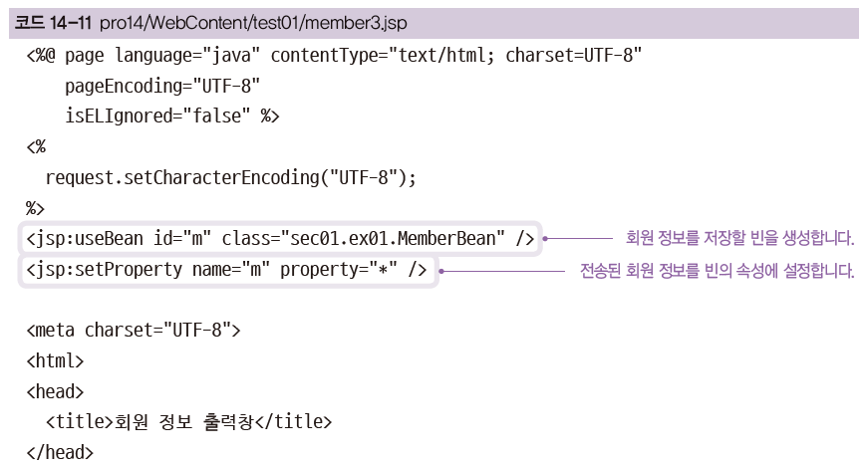
14장 표현 언어와 JSTL
14.2 표현 언어 내장 객체(내장 변수)
2. 다음과 같이 member3.jsp를 작성합니다.
...

Slide 39
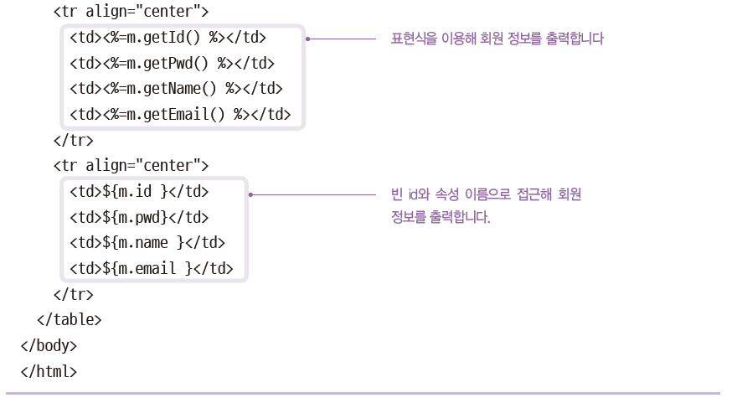
14장 표현 언어와 JSTL
14.2 표현 언어 내장 객체(내장 변수)

Slide 40
14장 표현 언어와 JSTL
<%@ page language="java" contentType="text/html; charset=UTF-8"
pageEncoding="UTF-8"
isELIgnored="false" %>
<%
request.setCharacterEncoding("UTF-8");
%>
<jsp:useBean id="m" class="sec01.ex01.MemberBean" />
<jsp:setProperty name="m" property="*" />
<meta charset=”UTF-8">
<html>
<head>
<title>회원 정보 출력창</title>
</head>
14.2 표현 언어 내장 객체(내장 변수)
<body>
<table align=center border="1" >
<tr align="center" bgcolor="#99ccff">
<td width=20%><b>아이디</b></td>
<td width="20%" ><b>비밀번호</b></td>
<td width="20%" ><b>이름</b></td>
<td width="20%" ><b>이메일</b></td>
</tr>
<tr align="center">
<td><%=m.getId() %> </td>
<td><%=m.getPwd() %></td>
<td><%=m.getName() %></td>
<td><%=m.getEmail() %></td>
</tr>
<tr align="center">
<td>${m.id } </td>
<td>${m.pwd} </td>
<td>${m.name }</td>
<td>${m.email }</td>
</tr>
</table></body></html>

Slide 41
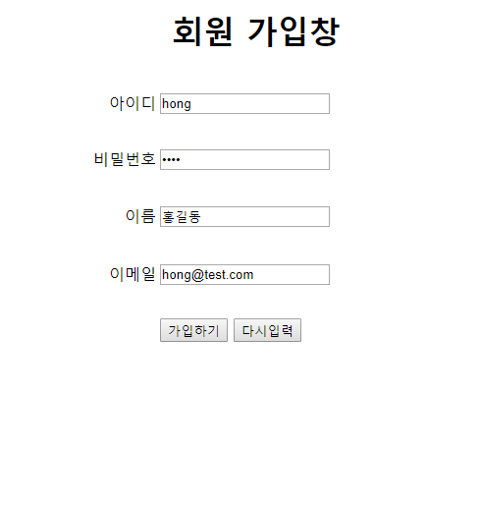
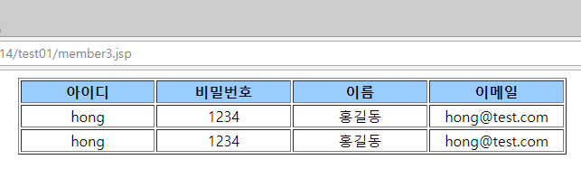
14장 표현 언어와 JSTL
14.2 표현 언어 내장 객체(내장 변수)
3. http://localhost:8090/pro14/test01/memberForm.jsp로 요청하여 회원 가입창에서 회원 정보를 입력한 후
가입하기를 클릭합니다. (action=’member3.jsp” 변경함)
4. 빈에 저장된 회원 정보를 출력합니다.

Slide 42
14장 표현 언어와 JSTL
14.2 표현 언어 내장 객체(내장 변수)
14.2.6 Collection 객체 사용 실습
Collection 객체 접근 형식
${Collection객체이름[index].속성이름 }
index: Collection에 저장된 순서
Collection 객체 접근 실습
1. memberForm.jsp의 action 값을 member4.jsp로 수정합니다.

Slide 43
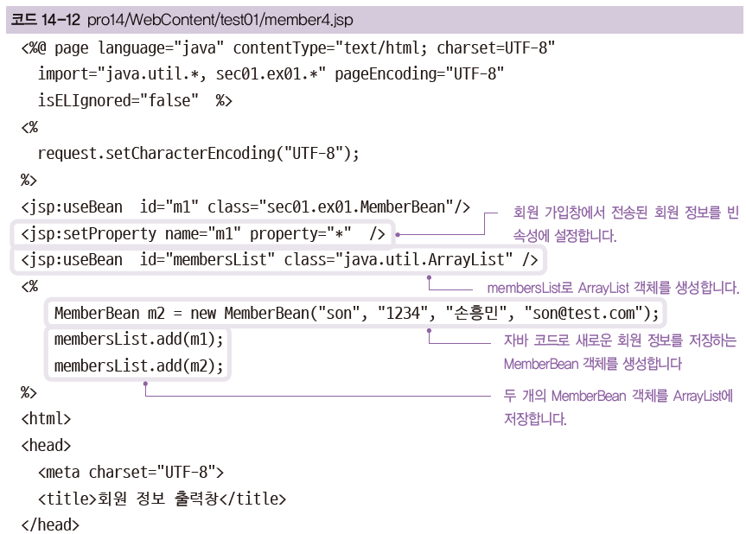
14장 표현 언어와 JSTL
14.2 표현 언어 내장 객체(내장 변수)
2. 다음과 같이 member4.jsp를 작성합니다.
....

Slide 44
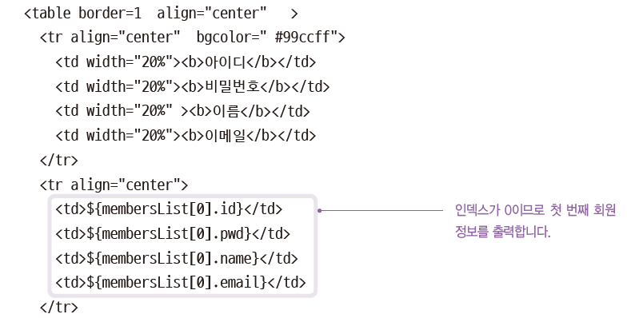
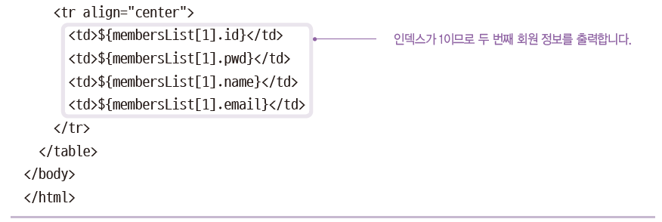
14장 표현 언어와 JSTL
14.2 표현 언어 내장 객체(내장 변수)

Slide 45
14장 표현 언어와 JSTL
<%@ page language="java" contentType="text/html; charset=UTF-8"
import="java.util.*, sec01.ex01.*" pageEncoding="UTF-8"
isELIgnored="false" %>
<%
request.setCharacterEncoding("UTF-8");
%>
<jsp:useBean id="m1" class="sec01.ex01.MemberBean"/>
<jsp:setProperty name="m1" property="*" />
<jsp:useBean id="membersList" class="java.util.ArrayList" />
<%
MemberBean m2 = new MemberBean("son", "1234", "손흥민", "son@test.com");
membersList.add(m1);
membersList.add(m2);
%>
<html>
<head>
<meta charset=UTF-8">
<title>회원 정보 출력창</title>
</head>
<body>
<table border=1 align="center" >
<tr align="center" bgcolor="#99ccff">
<td width="20%"><b>아이디</b></td>
<td width="20%"><b>비밀번호</b></td>
<td width="20%" ><b>이름</b></td>
<td width="20%"><b>이메일</b></td>
</tr>
<tr align="center">
<td>${membersList[0].id}</td>
<td>${membersList[0].pwd}</td>
<td>${membersList[0].name}</td>
<td>${membersList[0].email}</td>
</tr>
<tr align="center">
<td>${membersList[1].id}</td>
<td>${membersList[1].pwd}</td>
<td>${membersList[1].name}</td>
<td>${membersList[1].email}</td>
</tr>
</table></body></html>
14.2 표현 언어 내장 객체(내장 변수)
memberForm.jsp

Slide 46
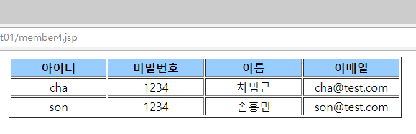
14장 표현 언어와 JSTL
14.2 표현 언어 내장 객체(내장 변수)
3. http://localhost:8090/pro14/test01/memberForm.jsp로 요청하여 회원 정보를 입력한 후 전송합니다.
4. ArrayList에 저장된 회원 정보를 출력합니다.

Slide 47
14장 표현 언어와 JSTL
14.2 표현 언어 내장 객체(내장 변수)
14.2.7 HashMap 사용 실습
HashMap에 저장된 객체에 접근하는 방법
${HashMap객체이름.키이름}
1. memberForm.jsp의 action 값을 member5.jsp로 수정합니다.

Slide 48
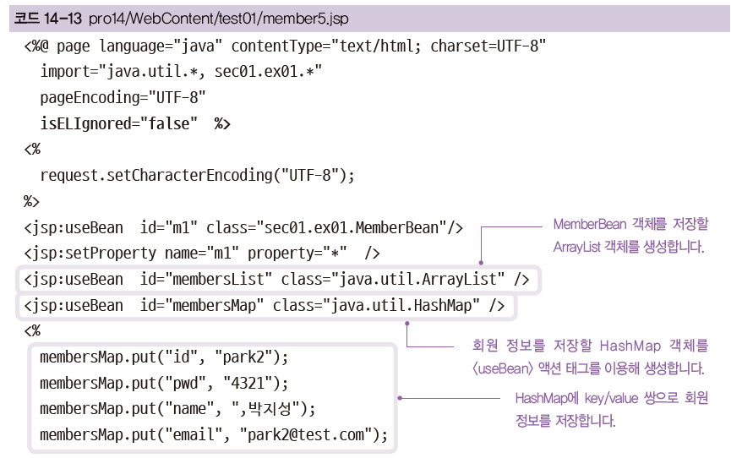
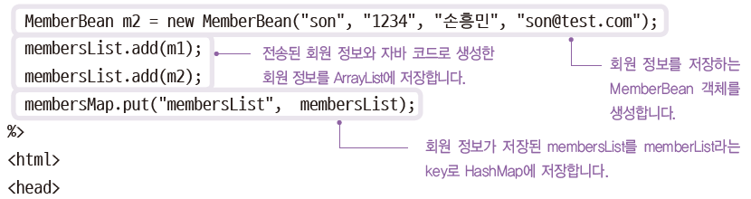
14장 표현 언어와 JSTL
14.2 표현 언어 내장 객체(내장 변수)
2. member5.jsp를 다음과 같이 작성합니다.

Slide 49
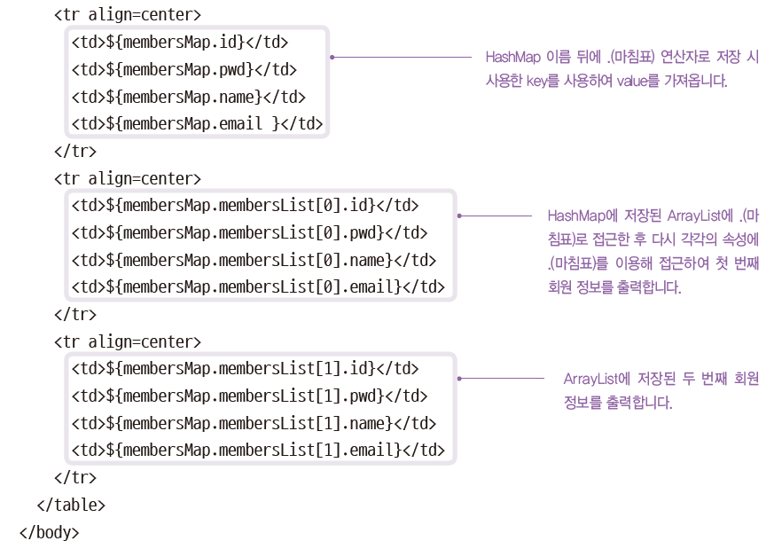
14장 표현 언어와 JSTL
14.2 표현 언어 내장 객체(내장 변수)
...

Slide 50
14장 표현 언어와 JSTL
<%@ page language="java" contentType="text/html; charset=UTF-8"
import="java.util.*, sec01.ex01.*" pageEncoding="UTF-8"
isELIgnored="false" %>
<%
request.setCharacterEncoding("UTF-8");
%>
<jsp:useBean id="m1" class="sec01.ex01.MemberBean"/>
<jsp:setProperty name="m1" property="*" />
<jsp:useBean id="membersList" class="java.util.ArrayList" />
<jsp:useBean id="membersMap" class="java.util.HashMap" />
<%
membersMap.put("id", "park2");
membersMap.put("pwd", "4321");
membersMap.put("name","박지성");
membersMap.put("email","park2@test.com");
MemberBean m2 = new MemberBean("son", "1234", "손흥민", "son@test.com");
membersList.add(m1);
membersList.add(m2);
membersMap.put("membersList", membersList);
%>
14.2 표현 언어 내장 객체(내장 변수)
membersMap
membersList
id
pwd
name
email
[0] id pwd name email
[1] id pwd name email

Slide 51
14장 표현 언어와 JSTL
<html>
<head>
<meta charset=”UTF-8">
<title>회원 정보 출력창</title>
</head>
<body>
<table border=1 align="center" >
<tr align=center bgcolor="#99ccff">
<td width="20%"><b>아이디</b></td>
<td width="20%"><b>비밀번호</b></td>
<td width="20%" ><b>이름</b></td>
<td width="20%"><b>이메일</b></td>
</tr>
<tr align=center>
<td>${membersMap.id}</td>
<td>${membersMap.pwd}</td>
<td>${membersMap.name}</td>
<td>${membersMap.email }</td>
</tr>
<tr align=center>
<td>${membersMap.membersList[0].id}</td>
<td>${membersMap.membersList[0].pwd}</td>
<td>${membersMap.membersList[0].name}</td>
<td>${membersMap.membersList[0].email}</td>
</tr>
<tr align=center>
<td>${membersMap.membersList[1].id}</td>
<td>${membersMap.membersList[1].pwd}</td>
<td>${membersMap.membersList[1].name}</td>
<td>${membersMap.membersList[1].email}</td>
</tr>
</table>
</body>
14.2 표현 언어 내장 객체(내장 변수)
membersMap
membersList
id
pwd
name
email
[0] id pwd name email
[1] id pwd name email

Slide 52
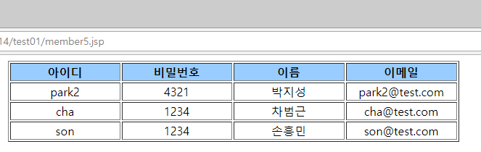
14장 표현 언어와 JSTL
14.2 표현 언어 내장 객체(내장 변수)
3. http://localhost:8090/pro14/test01/memberForm.jsp로 요청하여 회원 정보를 입력한 후 가입하기를
클릭합니다.
cha
1234
차범근
cha@test.com
4. HashMap에 저장된 회원 정보를 출력합니다.

Slide 53
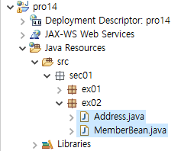
14장 표현 언어와 JSTL
14.2 표현 언어 내장 객체(내장 변수)
14.2.8 has-a 관계 빈 사용 실습
has-a 관계 빈 속성 접근 방법
${부모빈이름.자식속성이름.속성이름}
has-a 관계 빈 속성 접근 실습
1. sec01.ex02 패키지를 만들고 MemberBean 클래스와 Address 클래스를 준비합니다.

Slide 54
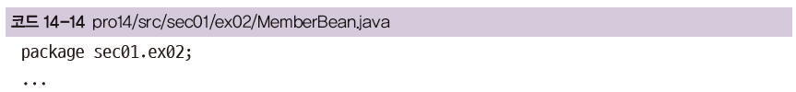
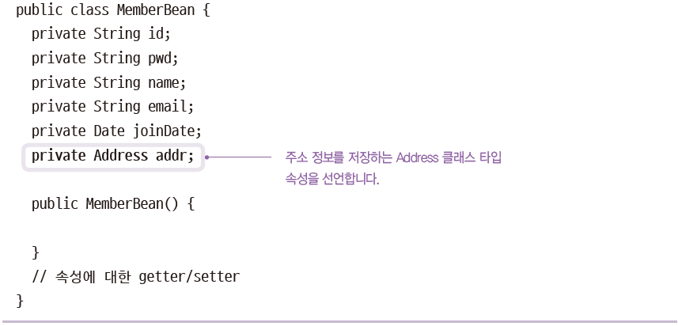
14장 표현 언어와 JSTL
14.2 표현 언어 내장 객체(내장 변수)
2. MemberBean 클래스를 다음과 같이 작성합니다.

Slide 55
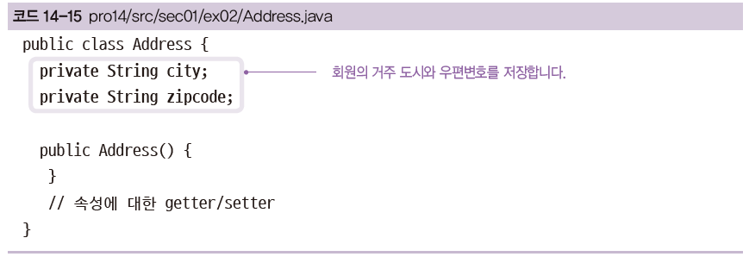
14장 표현 언어와 JSTL
14.2 표현 언어 내장 객체(내장 변수)
3. 회원의 거주 도시와 우편번호를 저장하는 자식 클래스 Address를 다음과 같이 작성합니다.
4. memberForm.jsp의 action 값을 member6.jsp로 수정합니다.

Slide 56
14장 표현 언어와 JSTL
package sec01.ex02;
import java.sql.Date;
public class MemberBean {
private String id;
private String pwd;
private String name;
private String email;
private Date joinDate;
private Address addr;
public MemberBean() {
}
public MemberBean(String id, String pwd, String name, String email) {
this.id = id;
this.pwd = pwd;
this.name = name;
this.email = email;
}
public String getId() {
return id;
}
public void setId(String id) {
this.id = id;
}
}
:
package sec01.ex02;
public class Address {
private String city;
private String zipcode;
public Address() {
}
public String getCity() {
return city;
}
public void setCity(String city) {
this.city = city;
}
public String getZipcode() {
return zipcode;
}
public void setZipcode(String zipcode) {
this.zipcode = zipcode;
}
}

Slide 57
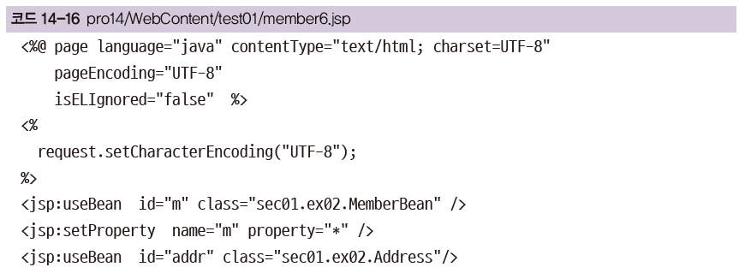
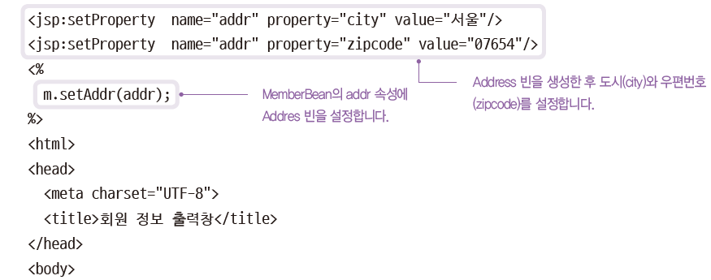
14장 표현 언어와 JSTL
14.2 표현 언어 내장 객체(내장 변수)
5. member6.jsp를 다음과 같이 작성합니다.

Slide 58
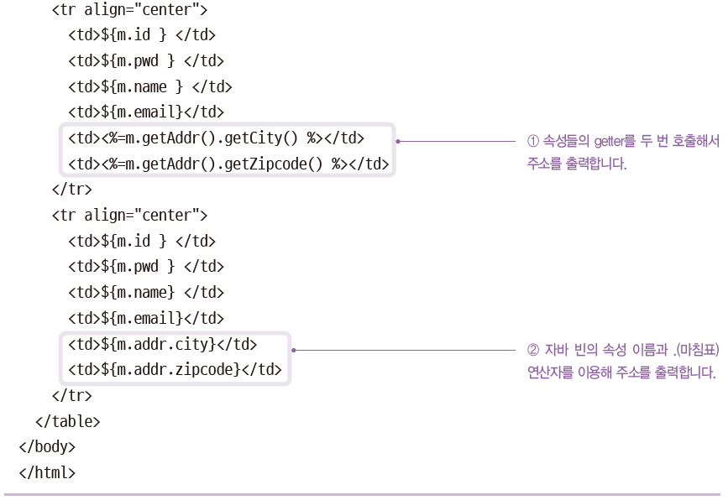
14장 표현 언어와 JSTL
14.2 표현 언어 내장 객체(내장 변수)
...

Slide 59
14장 표현 언어와 JSTL
<%@ page language="java" contentType="text/html; charset=UTF-8"
pageEncoding="UTF-8"
isELIgnored="false" %>
<%
request.setCharacterEncoding("UTF-8");
%>
<jsp:useBean id="m" class="sec01.ex02.MemberBean" />
<jsp:setProperty name="m" property="*" /> // 주소 외 데이터 설정
<jsp:useBean id="addr" class="sec01.ex02.Address"/>
<jsp:setProperty name="addr" property="city" value="서울"/>
<jsp:setProperty name="addr" property="zipcode" value="07654"/>
<%
m.setAddr(addr); // 주소 데이터 설정
%>
<html>
<head>
<meta charset=”UTF-8">
<title>회원 정보 출력창</title>
</head>
<body>
<table border=1 align="center" >
<tr align="center" bgcolor="#99ccff" >
<td width="7%"><b>아이디</b></td>
<td width="7%"><b>비밀번호</b></td>
<td width="5%" ><b>이름</b></td>
<td width="5%"><b>이메일</b></td>
<td width="5%" ><b>도시</b></td>
<td width="5%" ><b>우편번호</b></td>
</tr>
<tr align="center">
<td>${m.id } </td>
<td>${m.pwd } </td>
<td>${m.name } </td>
<td>${m.email}</td>
<td><%=m.getAddr().getCity() %></td>
<td><%=m.getAddr().getZipcode() %></td>
</tr>
<tr align="center">
<td>${m.id } </td>
<td>${m.pwd } </td>
<td>${m.name} </td>
<td>${m.email}</td>
<td>${m.addr.city}</td>
<td>${m.addr.zipcode}</td>
</tr>
</table>
</body>
</html>

Slide 60
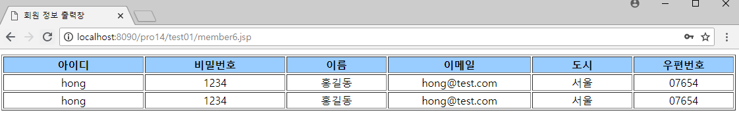
14장 표현 언어와 JSTL
14.2 표현 언어 내장 객체(내장 변수)
6. 브라우저에 요청하여 회원 가입창에서 회원 정보를 입력하고 가입하기를 클릭합니다.
7. 출력창에서 has-a 관계의 속성 값인 주소 정보를 출력합니다.

Slide 61
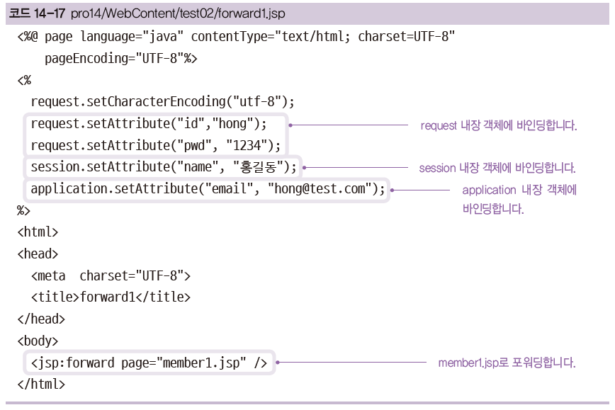
14장 표현 언어와 JSTL
14.3 표현 언어로 바인딩 속성 출력하기
14.3.1 내장 객체 속성 값 출력 실습
1. 첫 번째 JSP인 forward1.jsp를 다음과 같이 작성합니다.

Slide 62
14장 표현 언어와 JSTL
14.3 표현 언어로 바인딩 속성 출력하기
<%@ page language="java" contentType="text/html; charset=UTF-8"
pageEncoding="UTF-8"%>
<%
request.setCharacterEncoding("utf-8");
request.setAttribute("id","hong");
request.setAttribute("pwd", "1234");
session.setAttribute("name", "홍길동");
application.setAttribute("email", "hong@test.com");
%>
<html>
<head>
<meta charset=”UTF-8">
<title>forward1</title>
</head>
<body>
<jsp:forward page="member1.jsp" />
</html>

Slide 63


14장 표현 언어와 JSTL
14.3 표현 언어로 바인딩 속성 출력하기
2. 두 번째 JSP인 member1.jsp를 다음과 같이 작성합니다.
...

Slide 64
14장 표현 언어와 JSTL
14.3 표현 언어로 바인딩 속성 출력하기
<%@ page language="java" contentType="text/html; charset=UTF-8"
pageEncoding="UTF-8"
isELIgnored="false" %>
<%
request.setCharacterEncoding("UTF-8");
String id= (String)request.getAttribute("id");
String pwd= (String)request.getAttribute("pwd");
String name= (String)session.getAttribute("name");
String email= (String)application.getAttribute("email");
%>
<html>
<head>
<meta charset=”UTF-8">
<title>회원 정보 출력창</title>
</head>
<body>
<table border="1" align="center" >
<tr align="center" bgcolor="#99ccff">
<td width="20%"><b>아이디</b></td>
<td width="20%"><b>비밀번호</b></td>
<td width="20%" ><b>이름</b></td>
<td width="20%"><b>이메일</b></td>
</tr>
<tr align="center">
<td><%=id %> </td>
<td><%=pwd%> </td>
<td><%=name %> </td>
<td><%=email %> </td>
</tr>
<tr align="center">
<td>${id} </td>
<td>${pwd} </td>
<td>${name} </td>
<td>${email}</td>
</tr>
</table>
</body>
</html>

Slide 65

14장 표현 언어와 JSTL
14.3 표현 언어로 바인딩 속성 출력하기
3. http://localhost:8090/pro14/test02/forward1.jsp로 요청합니다.

Slide 66

14장 표현 언어와 JSTL
14.3 표현 언어로 바인딩 속성 출력하기
4. 다음과 같이 forward2.jsp에서 MemberBean 객체를 생성하고 속성에 회원 정보를 설정합니다.

Slide 67
14장 표현 언어와 JSTL
14.3 표현 언어로 바인딩 속성 출력하기
<%@ page language="java" contentType="text/html; charset=UTF-8"
import="sec01.ex01.*" pageEncoding="UTF-8"%>
<%
request.setCharacterEncoding("utf-8");
MemberBean member = new MemberBean("lee", "1234", "이순신", "lee@test.com");
request.setAttribute("member", member);
%>
<html>
<head>
<meta charset=”UTF-8">
<title>forward2</title>
</head>
<body>
<jsp:forward page="member2.jsp" />
</html>

Slide 68

14장 표현 언어와 JSTL
14.3 표현 언어로 바인딩 속성 출력하기
5. member2.jsp를 다음과 같이 작성합니다.

Slide 69
14장 표현 언어와 JSTL
14.3 표현 언어로 바인딩 속성 출력하기
<%@ page language="java" contentType="text/html; charset=UTF-8"
pageEncoding="UTF-8" isELIgnored="false" %>
<html>
<head>
<meta charset=”UTF-8">
<title>회원 정보 출력창</title>
</head>
<body>
<table border="1" align="center" >
<tr align="center" bgcolor="#99ccff">
<td width="20%"><b>아이디</b></td>
<td width="20%"><b>비밀번호</b></td>
<td width="20%" ><b>이름</b></td>
<td width="20%"><b>이메일</b></td>
</tr>
<tr align="center">
<td>${member.id} </td>
<td>${member.pwd} </td>
<td>${member.name} </td>
<td>${member.email}</td>
</tr>
</table>
</body>
</html>

Slide 70

14장 표현 언어와 JSTL
14.3 표현 언어로 바인딩 속성 출력하기
6. http://localhost:8090/pro14/test02/forward2.jsp로 요청하여 실행 결과를 확인합니다.

Slide 71

14장 표현 언어와 JSTL
14.3 표현 언어로 바인딩 속성 출력하기
7. 이번에는 request에 회원 정보를 저장한 ArrayList를 바인딩하고 다시 출력해 보겠습니다.

Slide 72
14장 표현 언어와 JSTL
14.3 표현 언어로 바인딩 속성 출력하기
<%@ page language="java" contentType="text/html; charset=UTF-8"
import="java.util.*, sec01.ex01.*" pageEncoding="UTF-8"
isELIgnored="false" %>
<%
request.setCharacterEncoding("UTF-8");
List membersList = new ArrayList();
MemberBean m1 = new MemberBean("lee", "1234", "이순신", "lee@test.com");
MemberBean m2 = new MemberBean("son", "1234", "손흥민", "son@test.com");
membersList.add(m1);
membersList.add(m2);
request.setAttribute("membersList", membersList);
%>
<!DOCTYPE html>
<html>
<head>
<meta charset="UTF-8">
<title>forward3</title>
</head>
<body>
<jsp:forward page="member3.jsp" />
</body>
</html>

Slide 73

14장 표현 언어와 JSTL
14.3 표현 언어로 바인딩 속성 출력하기
8. member3.jsp를 다음과 같이 작성합니다.

Slide 74
14장 표현 언어와 JSTL
<%@ page language="java" contentType="text/html; charset=UTF-8"
pageEncoding="UTF-8" isELIgnored="false" %>
<%
request.setCharacterEncoding("UTF-8");
%>
<html>
<head>
<meta charset=UTF-8">
<title>회원 정보 출력창</title>
</head>
<body>
<table border=1 align="center" >
<tr align="center" bgcolor="#99ccff">
<td width="20%"><b>아이디</b></td>
<td width="20%"><b>비밀번호</b></td>
<td width="20%" ><b>이름</b></td>
<td width="20%"><b>이메일</b></td>
</tr>
<tr align="center">
<td>${membersList[0].id}</td>
<td>${membersList[0].pwd}</td>
<td>${membersList[0].name}</td>
<td>${membersList[0].email}</td>
</tr>
<tr align="center">
<td>${membersList[1].id}</td>
<td>${membersList[1].pwd}</td>
<td>${membersList[1].name}</td>
<td>${membersList[1].email}</td>
</tr>
</table></body></html>
14.3 표현 언어로 바인딩 속성 출력하기

Slide 75

14장 표현 언어와 JSTL
14.3 표현 언어로 바인딩 속성 출력하기
9. http://localhost:8090/pro14/test02/forward3.jsp로 요청합니다.

Slide 76

14장 표현 언어와 JSTL
14.3 표현 언어로 바인딩 속성 출력하기
14.3.2 스코프 우선순위
1. forward4.jsp를 다음과 같이 작성합니다.

Slide 77
14장 표현 언어와 JSTL
<%@ page language="java" contentType="text/html; charset=UTF-8"
pageEncoding="UTF-8"%>
<%
request.setCharacterEncoding("utf-8");
request.setAttribute("id","hong");
request.setAttribute("pwd", "1234");
session.setAttribute("name", "홍길동");
application.setAttribute("email", "hong@test.com");
//request.setAttribute("address","서울시 강남구"); // 처음엔 주석해제 후 실행, 그 다음 주석처리 후 실행
%>
<html>
<head>
<meta charset=”UTF-8">
<title>forward2</title>
</head>
<body>
<jsp:forward page="member4.jsp" />
</html>
14.3 표현 언어로 바인딩 속성 출력하기

Slide 78


14장 표현 언어와 JSTL
14.3 표현 언어로 바인딩 속성 출력하기
2. member4.jsp를 다음과 같이 작성합니다.
...

Slide 79
14장 표현 언어와 JSTL
<%@ page language="java" contentType="text/html; charset=UTF-8"
pageEncoding="UTF-8"
isELIgnored="false"%>
<%
session.setAttribute("address","수원시 팔달구");
%>
<html>
<head>
<meta charset=”UTF-8">
<title>회원 정보 출력창</title>
</head>
<body>
<table border="1" align="center" >
<tr align="center" bgcolor="#99ccff">
<td width="7%"><b>아이디</b></td>
<td width="7%"><b>비밀번호</b></td>
<td width="5%" ><b>이름</b></td>
<td width="5%"><b>이메일</b></td>
<td width="5%" ><b>주소</b></td>
<tr>
<tr align="center">
<td>${id } </td>
<td>${pwd } </td>
<td>${name } </td>
<td>${email }</td>
<td>${address }</td>
</tr>
</table>
</html>
14.3 표현 언어로 바인딩 속성 출력하기

Slide 80


14장 표현 언어와 JSTL
14.3 표현 언어로 바인딩 속성 출력하기
3. http://localhost:8090/pro14/test02/forwar4.jsp로 요청합니다. 주소를 보면 request에 바인딩된 값이
출력된 것을 알 수 있습니다.
4. 이번에는 forward4.jsp의 request에 바인딩하는 부분을 주석 처리합니다.

Slide 81

14장 표현 언어와 JSTL
14.3 표현 언어로 바인딩 속성 출력하기
5. 다시 회원 가입창에서 가입하기를 클릭하면 다음과 같이 session에서 바인딩한 주소가 출력되는 것을
확인할 수 있습니다.
표현 언어에서 같은 속성에 대한 우선순위
page > request > session > application

Slide 82
14장 표현 언어와 JSTL
14.4 커스텀 태그
커스텀 태그(Custom Tag)
액션 태그나 표현 언어를 사용하더라도 조건식이나 반복문 등의 자바 코드를 제거하기 위해서 도입된 기능
커스텀 태그(Custom Tag) 종류
JSTL(JSP Standard Tag Library)
-JSP 페이지에서 가장 많이 사용하는 기능을 태그로 제공하며,JSTL 라이브러리를 따로 설치해서 사용함
개발자가 만든 커스텀 태그
-개발자가 필요에 의해 만든 태그로, 스트러츠나 스프링 프레임워크에서 미리 만들어서 제공

Slide 83
14장 표현 언어와 JSTL
14.5 JSP 표준 태그 라이브러리(JSTL)
표준 태그 라이브러리(JSP Standard Tag Library)
커스텀 태그 중 가장 많이 사용되는 태그를 표준화하여 라이브러리로 제공
여러 가지 표준 라이브러리 태그
라이브러리 | 세부 기능 | 접두어 | 관련 URI
코어 | 변수 지원, 흐름 제어, 반복문 처리, URL 처리 | c | http://java.sun.com/jsp/jstl/core
국제화 | 지역, 메시지 형식, 숫자 및 날짜 형식 | fmt | http://java.sun.com/jsp/jstl/fmt
XML | XML 코어, 흐름 제어, XML 변환 | x | http://java.sun.com/jsp/jstl/xml
데이터베이스 | SQL | sql | http://java.sun.com/jsp/jstl/sql
함수 | 컬렉션 처리, 문자열 처리 | fn | http://java.sun.com/jsp/jstl/functions

Slide 84


14장 표현 언어와 JSTL
14.5 JSP 표준 태그 라이브러리(JSTL)
JSTL 라이브러리 다운로드 및 설치
1. http://tomcat.apache.org/download-taglibs.cgi 접속해서 네 개의 jar파일을 다운로드합니다.

Slide 85

14장 표현 언어와 JSTL
14.5 JSP 표준 태그 라이브러리(JSTL)
2. 네 개의 파일을 모두 로컬 PC에 저장합니다.

Slide 86

14장 표현 언어와 JSTL
14.5 JSP 표준 태그 라이브러리(JSTL)
3. 이 파일들을 복사해 프로젝트의 lib 폴더에 붙여 넣습니다.

Slide 87
14장 표현 언어와 JSTL
14.6 Core 태그 라이브러리 사용하기
Core 태그 라이브러리 기능
자바로 구현한 변수 선언, 조건식 ,반복문 기능등을 태그로 대체함
사용 전 반드시 taglib 디렉티브 태그를 선언해야 함. <%@ taglib prefix="c" uri="http://java.sun.com/jsp/jstl/core" %>
여러 가지 Core 태그 라이브러리 기능
기능 | 태그 | 설명
변수 지원 | <c:set> | JSP 페이지에서 변수를 지정합니다.
 | <c:remove> | 지정된 변수를 제거합니다.
흐름 제어 | <c:if> | 조건문을 사용합니다.
 | <c:choose> | switch문을 사용합니다. <c:when>과 <c:otherwise> 서브 태그를 갖습니다.
 | <c:forEach> | 반복문을 사용합니다.
 | <c:forTokens> | 구분자로 분리된 각각의 토큰을 처리할 때 사용합니다.
URL 처리 | <c:import> | URL을 이용해 다른 자원을 JSP 페이지에 추가합니다.
 | <c:redirect> | response.sendRedirect() 기능을 수행합니다.
 | <c:url> | 요청 매개변수로부터 URL을 생성합니다.
기타 태그 | <c:catch> | 예외 처리에 사용합니다.
 | <c:out> | JspWriter에 내용을 처리한 후 출력합니다.

Slide 88
14장 표현 언어와 JSTL
14.6 Core 태그 라이브러리 사용하기
14.6.1 <c:set> 태그를 이용한 실습
<c:set> 형식
<c:set var="변수 이름" value="변수값" [scope="scope 속성 중 하나"] />
-var: 사용할 변수이름
-value : 변수에 저장할 값
-scope: 접근 범위(page, requst, session, application 중 하나)

Slide 89

14장 표현 언어와 JSTL
14.6 Core 태그 라이브러리 사용하기
1. 프로젝트의 WebContext 디렉터리 하위에 test03 디렉터리를 만들고 실습에 관련된 JSP 파일을 만듭니다.

Slide 90


14장 표현 언어와 JSTL
14.6 Core 태그 라이브러리 사용하기
2. 먼저 member1.jsp를 작성합니다.

Slide 91

14장 표현 언어와 JSTL
14.6 Core 태그 라이브러리 사용하기

Slide 92
14장 표현 언어와 JSTL
<%@ page language="java" contentType="text/html; charset=UTF-8"
pageEncoding="UTF-8"
isELIgnored="false" %>
<%@ taglib prefix="c" uri="http://java.sun.com/jsp/jstl/core" %>
<%
request.setCharacterEncoding("UTF-8");
%>
<c:set var="id" value="hong" scope="page" />
<c:set var="pwd" value="1234" scope="page" />
<c:set var="name" value="${'홍길동'}" scope="page" />
<c:set var="age" value="${22}" scope="page" />
<c:set var="height" value="${177}" scope="page" />
<html>
<head>
<meta charset=”UTF-8">
<title>회원 정보 출력창</title>
</head>
<body>
<table align="center" border=1 >
<tr align="center" bgcolor="lightgreen" >
<td width="7%" ><b>아이디</b></td>
<td width="7%" ><b>비밀번호</b></td>
<td width="7%" ><b>이름</b></td>
<td width="7%"><b>나이</b></td>
<td width="7%" ><b>키</b></td>
</tr>
<tr align="center">
<td>${id}</td>
<td>${pwd}</td>
<td>${name}</td>
<td>${age}</td>
<td>${height}</td>
</tr>
</table>
14.3 표현 언어로 바인딩 속성 출력하기

Slide 93

14장 표현 언어와 JSTL
14.6 Core 태그 라이브러리 사용하기
3. http://localhost:8090/pro14/test03/member1.jsp로 요청합니다. 표현 언어로 변수의 값을 출력합니다.

Slide 94


14장 표현 언어와 JSTL
14.6 Core 태그 라이브러리 사용하기
<c:set> 태그로 빈 속성이름 줄여서 사용하기

Slide 95
14장 표현 언어와 JSTL
<%@ page language="java" contentType="text/html; charset=UTF-8"
pageEncoding="UTF-8"
isELIgnored="false" %>
<%@ taglib prefix="c" uri="http://java.sun.com/jsp/jstl/core" %>
<c:set var="contextPath" value="${pageContext.request.contextPath}" />
<!DOCTYPE html>
<html>
<head>
<meta charset="UTF-8">
<title>로그인 창</title>
</head>
<body>
<form action="result.jsp">
아이디 : <input type="text" size=20 /><br>
비밀번호: <input type="password" size=20 /><br>
<input type="submit" value="로그인" /> <input type="reset" value="다시입력" />
</form>
<br><br>
<%--
<a href="${pageContext.request.contextPath}/test03/memberForm.jsp">회원등록하기</a>
--%>
<a href="${contextPath}/test03/memberForm.jsp">회원등록하기</a>
</body>
</html>

Slide 96


14장 표현 언어와 JSTL
14.6 Core 태그 라이브러리 사용하기

Slide 97

14장 표현 언어와 JSTL
14.6 Core 태그 라이브러리 사용하기

Slide 98
14장 표현 언어와 JSTL
<%@ page language="java" contentType="text/html; charset=UTF-8"
import="java.util.*,sec01.ex01.*"
pageEncoding="UTF-8" isELIgnored="false" %>
<%@ taglib prefix="c" uri="http://java.sun.com/jsp/jstl/core" %>
<%
request.setCharacterEncoding("UTF-8");
%>
<jsp:useBean id="membersList" class="java.util.ArrayList" />
<jsp:useBean id="membersMap" class="java.util.HashMap" />
<%
membersMap.put("id", "park2");
membersMap.put("pwd", "4321");
membersMap.put("name", "박지성");
membersMap.put("email", "park2@test.com");
MemberBean m1 = new MemberBean("son", "1234", "손흥민", "son@test.com");
MemberBean m2 = new MemberBean("ki", "4321", "기성용", "ki@test.com");
membersList.add(m1);
membersList.add(m2);
membersMap.put("membersList", membersList);
%>
<c:set var="membersList" value="${membersMap.membersList}" /> // 이중구조를 단편화
<html>
<head>
<meta charset=”UTF-8">
<title>회원 정보 출력 창</title>
</head>

Slide 99
14장 표현 언어와 JSTL
<body>
<table border=”1” align="center" >
<tr align=center bgcolor="#99ccff">
<td width="20%"><b>아이디</b></td>
<td width="20%"><b>비밀번호</b></td>
<td width="20%" ><b>이름</b></td>
<td width="20%"><b>이메일</b></td>
</tr>
<tr align=”center”>
<td>${membersMap.id}</td>
<td>${membersMap.pwd}</td>
<td>${membersMap.name}</td>
<td>${membersMap.email }</td>
</tr>
<tr align=”center”>
<td>${membersList[0].id}</td> // $membersMap.membersList[0].id 의미
<td>${membersList[0].pwd}</td>
<td>${membersList[0].name}</td>
<td>${membersList[0].email}</td>
</tr>
<tr align=”center”>
<td>${membersList[1].id}</td>
<td>${membersList[1].pwd}</td>
<td>${membersList[1].name}</td>
<td>${membersList[1].email}</td>
</tr>
</table>
</body>
</html>[0]

Slide 100

14장 표현 언어와 JSTL
14.6 Core 태그 라이브러리 사용하기
실행결과

Slide 101
14장 표현 언어와 JSTL
14.6 Core 태그 라이브러리 사용하기
14.6.2 <c:remove> 태그를 이용한 실습
<c:remove> 형식
<c:remove var="변수 이름" [scope="scope 속성 중 하나"] />
-var: 제거할 변수 이름
-value : 변수에 저장할 값
-scope: 접근 범위(page, requst, session, application 중 하나)

Slide 102


14장 표현 언어와 JSTL
14.6 Core 태그 라이브러리 사용하기
1. member3.jsp를 다음과 같이 작성합니다.
...

Slide 103
14장 표현 언어와 JSTL
<%@ page language="java" contentType="text/html; charset=UTF-8"
pageEncoding="UTF-8"
isELIgnored="false" %>
<%@ taglib prefix="c" uri="http://java.sun.com/jsp/jstl/core" %>
<%
request.setCharacterEncoding("UTF-8");
%>
<c:set var="id" value="hong" scope="page" />
<c:set var="pwd" value="1234" scope="page" />
<c:set var="name" value="${'홍길동'}" scope="page" />
<c:set var="age" value="${22}" scope="page" />
<c:set var="height" value="${177}" scope="page" />
<c:remove var="age" />
<c:remove var="height" />
<html>
<head>
<meta charset=”UTF-8">
<title>회원 정보 출력 창</title>
</head>
<body>
<body>
<table align="center" border="1" >
<tr align="center" bgcolor="lightgreen" >
<td width="7%" ><b>아이디</b></td>
<td width="7%" ><b>비밀번호</b></td>
<td width="7%" ><b>이름</b></td>
<td width="7%"><b>나이</b></td>
<td width="7%" ><b>키</b></td>
</tr>
<tr align="center">
<td>${id}</td>
<td>${pwd}</td>
<td>${name}</td>
<td>${age}</td>
<td>${height}</td>
</tr>
</table>
</body>
</html>

Slide 104

14장 표현 언어와 JSTL
14.6 Core 태그 라이브러리 사용하기
2. http://localhost:8090/pro14/test03/member3.jsp로 요청합니다.
<c:remove> 태그를 이용해 변수 age와 height를 삭제했기 때문에 아무 값도 출력되지 않습니다.

Slide 105
14장 표현 언어와 JSTL
14.6 Core 태그 라이브러리 사용하기
14.6.3 <c:if> 태그를 이용한 실습
<c:if> 태그
조건문을 대체하는 태그
<c:if> 태그 형식
<c:if test="${조건식}" var="변수 이름" [scope="scope 속성 중 하나"] />
...
</c:if>
-test: 표현 언어를 이용해 수행할 조건식 위치
-var : 조건식의 결괏값을 저장
-scope: 변수의 접근 범위(page, request, session, application 중 하나)

Slide 106

14장 표현 언어와 JSTL
14.6 Core 태그 라이브러리 사용하기
1. 다음과 같이 member4.jsp를 작성합니다.

Slide 107


14장 표현 언어와 JSTL
14.6 Core 태그 라이브러리 사용하기

Slide 108
14장 표현 언어와 JSTL
<%@ page language="java" contentType="text/html; charset=UTF-8"
pageEncoding="UTF-8"
isELIgnored="false" %>
<%@ taglib prefix="c" uri="http://java.sun.com/jsp/jstl/core" %>
<%
request.setCharacterEncoding("UTF-8");
%>
<c:set var="id" value="hong" scope="page" />
<c:set var="pwd" value="1234" scope="page" />
<c:set var="name" value="${'홍길동'}" scope="page" />
<c:set var="age" value="${22}" scope="page" />
<c:set var="height" value="${177}" scope="page" />
<html>
<head>
<meta charset="UTF-8">
<title>조건문 실습</title>
</head>
<body>
<c:if test="${true}">
<h1>항상 참입니다.</h1>
</c:if>
<c:if test="${11==11}">
<h1>두 값은 같습니다.</h1>
</c:if>
<c:if test="${11!=31}">
<h1>두 값은 같지 않습니다.</h1>
</c:if>
<c:if test="${(id=='hong') && (name=='홍길동')}">
<h1>아이디는 ${id}이고, 이름은 ${name }입니다.</h1>
</c:if>
<c:if test="${age==22}">
<h1>${name }의 나이는 ${age}살입니다.</h1>
</c:if>
<c:if test="${height>160}">
<h1>${name }의 키는 160보다 큽니다.</h1>
</c:if>
</body>
</html>

Slide 109

14장 표현 언어와 JSTL
14.6 Core 태그 라이브러리 사용하기
2. http://localhost:8090/pro14/test03/member4.jsp로 요청하여 실행 결과를 확인합니다.

Slide 110
14장 표현 언어와 JSTL
14.6 Core 태그 라이브러리 사용하기
14.6.4 <c:choose> 태그를 이용한 실습
<c:choose> 태그
switch문의 기능을 수행함
<c:choose> 태그 형식
<c:choose>
<c:when test="조건식1" >본문내용1</c:when>
<c:when test="조건식2" >본문내용2</c:when>
...
<c:otherwise>본문내용n</c:otherwise>
</c:choose>
-test: 표현 언어를 이용해 수행할 조건식 위치

Slide 111

14장 표현 언어와 JSTL
14.6 Core 태그 라이브러리 사용하기
1. 다음과 같이 member5.jsp를 작성합니다.
null: null
empty: "", null
blank: "", " ", null

Slide 112
14장 표현 언어와 JSTL
<%@ page language="java" contentType="text/html; charset=UTF-8"
pageEncoding="UTF-8" isELIgnored="false" %>
<%@ taglib prefix="c" uri="http://java.sun.com/jsp/jstl/core" %>
<%
request.setCharacterEncoding("UTF-8");
%>
<c:set var="id" value="hong" scope="page" />
<c:set var="pwd" value="1234" scope="page" />
<%-- <c:set var="name" value="${'홍길동'}" scope="page" /> --%>
<c:set var="age" value="${22}" scope="page" />
<c:set var="height" value="${177}" scope="page" />
<html>
<head>
<meta charset=”UTF-8">
<title>회원 정보 출력 창</title>
</head>
<body>
<table align="center" border="1" >
<tr align="center" bgcolor="lightgreen">
<td width="7%" ><b>아이디</b></td>
<td width="7%" ><b>비밀번호</b></td>
<td width="7%" ><b>이름</b></td>
<td width="7%"><b>나이</b></td>
<td width="7%" ><b>키</b></td>
</tr>
null: null
empty: "", null
blank: "", " ", null
<c:choose>
<%-- <c:when test="${name==null}"> --%>
<c:when test="${empty name}">
<tr align="center">
<td colspan=5 >이름을 입력하세요!!</td>
</tr>
</c:when>
<c:otherwise >
<tr align="center">
<td>${id}</td>
<td>${pwd}</td>
<td>${name}</td>
<td>${age}</td>
<td>${height}</td>
</tr>
</c:otherwise>
</c:choose>
</table>
</body>
</html>

Slide 113


14장 표현 언어와 JSTL
14.6 Core 태그 라이브러리 사용하기
2. http://localhost:8090/pro14/test03/member5.jsp로 요청합니다.
먼저 name 변수를 정상적으로 선언한 후 브라우저에서 요청 시 회원 정보를 출력합니다.
3. 이번에는 다음과 같이 name 변수를 주석 처리합니다.

Slide 114

14장 표현 언어와 JSTL
14.6 Core 태그 라이브러리 사용하기
4. 브라우저에서 재요청 시 오류 메시지를 출력합니다.

Slide 115
14장 표현 언어와 JSTL
14.6 Core 태그 라이브러리 사용하기
14.6.5 <c:forEach> 태그를 이용한 실습
<c:forEach> 태그
JSP 페이지에서 반복문을 수행하는 태그
<c:forEach> 태그 형식
<c:forEach var="변수 이름"
items="반복할 객체이름"
begin="시작값" end="마지막값"
step="증가값 varStatus="반복상태변수이름">
...
</c:forEach>
-var: 반복할 변수 이름
-items: 반복할 객체 이름
-begin:반복 시작값
-end: 반복 종료값
-step: 한 번 반복할 때마다 반복 변수를 증가 시킬 값
varStatus: 반복 상태 속성

Slide 116
14장 표현 언어와 JSTL
14.6 Core 태그 라이브러리 사용하기
varStatus의 속성
속성 | 값 | 설명
index | int | items에서 정의한 항목을 가리키는 index 번호입니다. 0부터 시작합니다.
count | int | 몇 번째 반복인지 나타냅니다. 1부터 시작합니다.
first | boolean | 첫 번째 반복인지 나타냅니다.
last | boolean | 마지막 반복인지 나타냅니다.

Slide 117

14장 표현 언어와 JSTL
14.6 Core 태그 라이브러리 사용하기
1. member6.jsp를 다음과 같이 작성합니다.

Slide 118

14장 표현 언어와 JSTL
14.6 Core 태그 라이브러리 사용하기

Slide 119
14장 표현 언어와 JSTL
<%@ page language="java" contentType="text/html; charset=UTF-8"
import="java.util.*"
pageEncoding="UTF-8"
isELIgnored="false" %>
<%@ taglib prefix="c" uri="http://java.sun.com/jsp/jstl/core" %>
<%
List dataList=new ArrayList();
dataList.add("hello");
dataList.add("world");
dataList.add("안녕하세요!!");
%>
<c:set var="list" value="<%=dataList %>" /> // EL에서 사용할 수 있도록 변수에 dataList를 할당
<html>
<head>
<meta charset=”UTF-8">
<title>반복문 실습</title>
</head>
<body>
<c:forEach var="i" begin="1" end="10" step="1" varStatus="loop">
i= ${i} &nbsp;&nbsp;&nbsp; 반복횟수: ${loop.count} <br>
</c:forEach>
<br>
<c:forEach var="i" begin="1" end="10" step="2" >
5 * ${i} = ${5*i}<br>
</c:forEach>
<br>
<c:forEach var="data" items="${list}" >
${data } <br>
</c:forEach>
<br>
<c:set var="fruits" value="사과, 파인애플, 바나나, 망고, 귤" />
<c:forTokens var="token" items="${fruits}" delims="," >
${token} <br>
</c:forTokens>
</body>
</html>

Slide 120

14장 표현 언어와 JSTL
14.6 Core 태그 라이브러리 사용하기
2. http://localhost:8090/pro14/test03/member6.jsp로 요청하여 결과를 확인합니다.

Slide 121


14장 표현 언어와 JSTL
14.6 Core 태그 라이브러리 사용하기
3. 이번에는 <c:forEach> 태그를 이용해 ArrayList에 저장된 회원 정보를 출력해 보겠습니다.

Slide 122

14장 표현 언어와 JSTL
14.6 Core 태그 라이브러리 사용하기

Slide 123
14장 표현 언어와 JSTL
<%@ page language="java" contentType="text/html; charset=UTF-8"
import="java.util.*, sec01.ex01.*"
pageEncoding="UTF-8"
isELIgnored="false" %>
<%@ taglib prefix="c" uri="http://java.sun.com/jsp/jstl/core" %>
<%
request.setCharacterEncoding("UTF-8");
List membersList = new ArrayList();
MemberBean m1 = new MemberBean("son","1234", "손흥민", "son@test.com");
MemberBean m2 = new MemberBean("ki","4321", "기성용", "ki@test.com");
MemberBean m3 = new MemberBean("park", "1212", "박지성", "park@test.com");
membersList.add(m1);
membersList.add(m2);
membersList.add(m3);
%>
<c:set var="membersList" value="<%= membersList%>" />
// EL에서 사용할 수 있도록 변수에 memberList를 할당
<html>
<head>
<meta charset=UTF-8">
<title>회원 정보 출력 창</title>
</head>
<body>
<table border="1" align="center" >
<tr align="center" bgcolor="lightgreen">
<td width="7%"><b>아이디</b></td>
<td width="7%"><b>비밀번호</b></td>
<td width="5%" ><b>이름</b></td>
<td width="5%"><b>이메일</b></td>
</tr>
<c:forEach var="i" begin="0" end="2" step="1" >
<tr align="center">
<td>${membersList[i].id}</td>
<td>${membersList[i].pwd}</td>
<td>${membersList[i].name}</td>
<td>${membersList[i].email}</td>
</tr>
</c:forEach>
</table>
</body>
</html>

Slide 124

14장 표현 언어와 JSTL
14.6 Core 태그 라이브러리 사용하기
4. http://localhost:8090/pro14/test03/member7.jsp로 요청하여 결과를 확인합니다.

Slide 125

14장 표현 언어와 JSTL
14.6 Core 태그 라이브러리 사용하기
5. 이번에는 <c:forEach>문의 items 속성에 membersList를 할당한 후 실행하여 자동으로 var의 member에
membersList의 MemberBean 객체가 차례대로 할당되도록 member8.jsp를 작성합니다.

Slide 126
14장 표현 언어와 JSTL
<%@ page language="java" contentType="text/html; charset=UTF-8"
import="java.util.*, sec01.ex01.*"
pageEncoding="UTF-8"
isELIgnored="false" %>
<%@ taglib prefix="c" uri="http://java.sun.com/jsp/jstl/core" %>
<%
request.setCharacterEncoding("UTF-8");
List membersList = new ArrayList();
MemberBean m1 = new MemberBean("son","1234", "손흥민", "son@test.com");
MemberBean m2 = new MemberBean("ki","4321", "기성용", "ki@test.com");
MemberBean m3 = new MemberBean("park", "1212", "박지성", "park@test.com");
membersList.add(m1);
membersList.add(m2);
membersList.add(m3);
%>
<c:set var="membersList" value="<%= membersList%>" />
<html>
<head>
<meta charset="UTF-8">
<title>회원 정보 출력 창</title>
</head>
<body>
<table border="1" align="center" >
<tr align="center" bgcolor="lightgreen">
<td width="7%"><b>아이디</b></td>
<td width="7%"><b>비밀번호</b></td>
<td width="5%" ><b>이름</b></td>
<td width="5%"><b>이메일</b></td>
</tr>
<c:forEach var="member" items="${membersList}" >
<tr align="center">
<td>${member.id}</td>
<td>${member.pwd}</td>
<td>${member.name}</td>
<td>${member.email}</td>
</tr>
</c:forEach>
</table>
</body>
</html>

Slide 127

14장 표현 언어와 JSTL
14.6 Core 태그 라이브러리 사용하기
6. http://localhost:8090/pro14/test03/member8.jsp로 요청하여 결과를 확인합니다.

Slide 128
14장 표현 언어와 JSTL
14.6 Core 태그 라이브러리 사용하기
14.6.6 <c:url> 태그를 이용한 실습
<c:url> 태그
JSP 페이지에서 URL 정보를 저장하는 기능
<c:url> 태그 형식
<c:url var="변수 이름" value="URL경로" [scope="scope 속성 중 하나"] >
[<c:param name="매개변수이름" value="전달값" /> ]
...
</c:url>
-var : url이 저장된 변수
-value : 생성할 URL
-scope: 변수의 접근 범위(page, request, session, application 중 하나)

Slide 129

14장 표현 언어와 JSTL
14.6 Core 태그 라이브러리 사용하기
1. urlTest.jsp를 다음과 같이 작성합니다.

Slide 130
14장 표현 언어와 JSTL
<%@ page language="java" contentType="text/html; charset=UTF-8"
import="java.util.*"
pageEncoding="UTF-8"
isELIgnored="false" %>
<%@ taglib prefix="c" uri="http://java.sun.com/jsp/jstl/core" %>
<c:set var="contextPath" value="${pageContext.request.contextPath}" />
<c:url var="url1" value="/test01/member1.jsp" >
<c:param name="id" value="hong" />
<c:param name="pwd" value="1234" />
<c:param name="name" value="홍길동" />
<c:param name="email" value="hong@test.com" />
</c:url>
<html>
<head>
<meta charset=”UTF-8">
<title> c:url 태그 실습</title>
</head>
<body>
<%-- <a href='${contextPath }/test01/member1.jsp'>회원정보출력</a> --%>
<a href='${url1}'>회원정보출력</a>
</body>
</html>

Slide 131


14장 표현 언어와 JSTL
14.6 Core 태그 라이브러리 사용하기
2. http://localhost:8090/pro14/test03/urlTest.jsp로 요청한 후 회원정보출력을 클릭합니다.
3. 매개변수로 전달된 회원 정보를 출력합니다.

Slide 132
14장 표현 언어와 JSTL
14.6 Core 태그 라이브러리 사용하기
14.6.7 <c:redirect> 태그를 이용한 실습
<c:redirect> 태그
response.sendRedirect() 기능을 대체함
<c:redirect> 태그 형식
<c:redirect url="redirect할 URL">
[ <c:param name="매개변수이름" value="전달값" /> ]
...
</c:redirect>
-url : 리다이렉트될 URL이 저장될 변수

Slide 133

14장 표현 언어와 JSTL
14.6 Core 태그 라이브러리 사용하기
1. <c:redirect> 태그를 이용해 회원 정보 출력창으로 리다이렉트합니다. 리다이렉트하면서 회원 정보를
매개변수로 전달합니다.

Slide 134
14장 표현 언어와 JSTL
<%@ page language="java" contentType="text/html; charset=UTF-8"
import="java.util.*"
pageEncoding="UTF-8"
isELIgnored="false" %>
<%@ taglib prefix="c" uri="http://java.sun.com/jsp/jstl/core" %>
<%
request.setCharacterEncoding("UTF-8");
%>
<html>
<head>
<meta charset=”UTF-8">
<title>리다이렉트 페이지</title>
</head>
<body>
<c:redirect url="/test01/member1.jsp" >
<c:param name="id" value="${'hong'}" />
<c:param name="pwd" value="${'1234'}" />
<c:param name="name" value="${'홍길동'}" />
<c:param name="email" value="${'hong@test.com'}" />
</c:redirect>
</body>
</html>

Slide 135

14장 표현 언어와 JSTL
14.6 Core 태그 라이브러리 사용하기
2. http:localhost:8090/pro14/test03/redirectTest.jsp로 요청하면 test01/member1.jsp로 리다이렉트됩니다.
그러면서 매개변수로 전달한 회원 정보를 출력합니다.

Slide 136
14장 표현 언어와 JSTL
14.6 Core 태그 라이브러리 사용하기
14.6.8 <c:out> 태그를 이용한 실습
<c:out> 태그
화면에 지정한 값을 출력하는 기능
<c:out> 태그 형식
<c:out value="출력값" default="기본값" [escapeXml="boolean값"] />
-value : 출력할 값
-default : value에 지정된 값이 없을 때 출력할 기본값
-exscaleXml : escape 문자를 변환여부 지정(생략할 수 있으며 기본값은 true)

Slide 137

14장 표현 언어와 JSTL
14.6 Core 태그 라이브러리 사용하기
1. 다음은 회원 가입창에서 입력한 회원 정보를 전달받아 <c:out> 태그를 이용해 화면에 출력하는 예제입니다.
...

Slide 138
14장 표현 언어와 JSTL
<%@ page language="java" contentType="text/html; charset=UTF-8"
pageEncoding="UTF-8"%>
<!DOCTYPE html>
<html>
<head>
<meta charset="UTF-8">
<title>회원 등록창</title>
<body>
<form method="post" action="member9.jsp">
<h1 style="text-align:center">회원 등록창</h1>
<table align="center">
<tr>
<td width="200"><p align="right">아이디</td>
<td width="400"><input type="text" name="id"></td>
</tr>
<tr>
<td width="200"><p align="right">비밀번호</td>
<td width="400"><input type="password" name="pwd"></td>
</tr>
<tr>
<td width="200"><p align="right">이름</td>
<td width="400"><p><input type="text" name="name"></td>
</tr>
<tr>
<td width="200"><p align="right">이메일</td>
<td width="400"><p><input type="text" name="email"></td>
</tr>
<tr>
<td width="200"><p>&nbsp;</p></td>
<td width="400">
<input type="submit" value="가입하기">
<input type="reset" value="다시입력">
</td>
</tr>
</table></form></body></html>

Slide 139

14장 표현 언어와 JSTL
14.6 Core 태그 라이브러리 사용하기
2. member9.jsp를 다음과 같이 작성합니다. <c:out> 태그를 이용해 전송된 매개변수 값들을 출력합니다.
...

Slide 140
14장 표현 언어와 JSTL
<%@ page language="java" contentType="text/html; charset=UTF-8"
pageEncoding="UTF-8"
isELIgnored="false" %>
<%@ taglib prefix="c" uri="http://java.sun.com/jsp/jstl/core" %>
<%
request.setCharacterEncoding("UTF-8");
%>
<html>
<head>
<meta charset="UTF-8">
<title>회원 정보 출력창 </title>
</head>
<body>
<table align="center" border="1" >
<tr align="center" bgcolor="lightgreen">
<td width="7%" ><b>아이디</b></td>
<td width="7%" ><b>비밀번호</b></td>
<td width="7%" ><b>이름</b></td>
<td width="7%"><b>이메일</b></td>
</tr>
<c:choose>
<c:when test="${empty param.id}">
<tr align="center">
<td colspan=5 > 아이디를 입력하세요!!</td>
</tr>
</c:when>
<c:otherwise >
<tr align="center">
<td><c:out value="${param.id}" /></td>
<td><c:out value="${param.pwd}" /></td>
<td><c:out value="${param.name}" /></td>
<td><c:out value="${param.email}" /></td>
</tr>
</c:otherwise>
</c:choose>
</table>
</body>
</html>

Slide 141

14장 표현 언어와 JSTL
14.6 Core 태그 라이브러리 사용하기
3. http:localhost:8090/pro14/test03/memberForm.jsp로 요청하여 회원 가입창에서 회원 정보를 입력한 후
가입하기를 클릭합니다.
4. 그러면 <c:out> 태그를 이용해 전송된 회원 정보를 출력합니다.

Slide 142
14장 표현 언어와 JSTL
14.6 Core 태그 라이브러리 사용하기
escapeXml이 false일 때 변환되는 문자
특수문자 | 변환된 문자
< | &lt;
> | &gt;
& | &amp;
' | &#039;
" | &#034;
... | ...
스프링으로 웹을 구현하는 경우, jsp 출력은 십중팔구 JSTL을 사용할 것이다.
JSTL로 로직을 구현하는 경우도 존재하지만, 왠만해서는 자바에서 비즈니스 로직을 구현하여 페이지에 전송하게 되는데.. 태그를 붙인 상태로 보내는 경우가 존재한다. JSTL로 <c:out value="값" /> 처리를 할 때, 태그처리를 자동으로 해서 생기는 문제이다.
기본적으로 escapeXml 이라는 값이 true로 처리가 되고, 이 속성은 <, > 와 같은 값들을 &lt;, &gt; 등으로 변경하여 화면에 뿌려주게 된다. 하지만, 태그를 원하는 대로 뿌려줘야 할 경우도 존재하니 이럴 경우 escapeXml="false" 처리를 해주면 된다.

Slide 143

14장 표현 언어와 JSTL
14.6 Core 태그 라이브러리 사용하기
1. escapeXml.jsp를 다음과 같이 작성합니다. <c:out> 태그의 escapeXml 속성을 이용해 변환된 문자를 특수
문자로 변환합니다.

Slide 144
14장 표현 언어와 JSTL
<%@ page language="java" contentType="text/html; charset=UTF-8"
import="java.io.*"
pageEncoding="UTF-8"
isELIgnored="false" %>
<%@ taglib prefix="c" uri="http://java.sun.com/jsp/jstl/core" %>
<%
request.setCharacterEncoding("UTF-8");
%>
<!DOCTYPE html >
<html>
<head>
<meta charset=”UTF-8">
<title>escapeXml 실습하기</title>
</head>
<body>
<h2>escapeXml 변환하기</h2>
<h2>
<pre>
<c:out value="&lt;" escapeXml="true" /> //&lt
<c:out value="&lt;" escapeXml="false" /> // <
<c:out value="&gt;" escapeXml="true" />
<c:out value="&gt;" escapeXml="false" />
<c:out value="&amp;" escapeXml="true" />
<c:out value="&amp;" escapeXml="false" />
<c:out value="&#039;" escapeXml="true" />
<c:out value="&#039;" escapeXml="false" />
<c:out value="&#034;" escapeXml="true" />
<c:out value="&#034;" escapeXml="false" />
</pre>
</h2>
</body>
</html>
<pre> 요소를 사용하면, 독특한 서식의 텍스트나 컴퓨터 코드 등을 HTML 문서에 그대로 표현

Slide 145

14장 표현 언어와 JSTL
14.6 Core 태그 라이브러리 사용하기
2. http:localhost:8090/pro14/test03/escapeXml.jsp로 요청하여 결과를 확인합니다.

Slide 146

14장 표현 언어와 JSTL
14.7 Core 태그 라이브러리 실습 예제
14.7.1 로그인 예제
1. 프로젝트의 WebContent 폴더에 실습 파일들을 저장할 test04 폴더를 만들고 다음과 같이 여러 개의 JSP
파일들을 준비합니다.

Slide 147

14장 표현 언어와 JSTL
14.7 Core 태그 라이브러리 실습 예제
2. 로그인창에서 ID와 비밀번호를 입력한 후 로그인을 클릭할 수 있도록l ogin.jsp를 작성합니다.

Slide 148

14장 표현 언어와 JSTL
14.7 Core 태그 라이브러리 실습 예제
3. 이번에는 result.jsp를 다음과 같이 작성합니다.

Slide 149


14장 표현 언어와 JSTL
14.7 Core 태그 라이브러리 실습 예제
4. http:localhost:8090/pro14/test04/login.jsp로 요청하여 ID와 비밀번호를 입력한 후 로그인을 클릭합니다.
5. ID를 정상적으로 입력한 경우 로그인 메시지를 출력합니다.

Slide 150

14장 표현 언어와 JSTL
14.7 Core 태그 라이브러리 실습 예제
6. ID를 입력하지 않고 로그인한 경우 다시 로그인하라는 메시지를 출력합니다.

Slide 151


14장 표현 언어와 JSTL
14.7 Core 태그 라이브러리 실습 예제
7. 이번에는 <c:if>로 이중 조건문을 구현하도록 다음과 같이 result2.jsp를 작성합니다. 로그인 시 admin으로
로그인하면 관리자 화면을 출력합니다.

Slide 152
14장 표현 언어와 JSTL
14.7 Core 태그 라이브러리 실습 예제
<%@ page language="java" contentType="text/html; charset=UTF-8"
pageEncoding="UTF-8"
isELIgnored="false" %>
<%@ taglib prefix="c" uri="http://java.sun.com/jsp/jstl/core" %>
<%
request.setCharacterEncoding("UTF-8");
%>
<!DOCTYPE html>
<html>
<head>
<meta charset=”UTF-8">
<title>결과창</title>
</head>
<body>
<c:if test="${empty param.userID}">
아이디를 입력하세요.<br>
<a href="login.jsp">로그인 창 </a>
</c:if>
<c:if test="${not empty param.userID }">
<c:if test="${param.userID =='admin' }">
<h1>관리자로 로그인 했습니다.</h1>
<form>
<input type=button value="회원정보 삭제하기" />
<input type=button value="회원정보 수정하기" />
</form>
</c:if>
<c:if test="${param.userID !='admin' }">
<h1> 환영합니다. <c:out value="${param.userID}" /> 님!!!</h1>
</c:if>
</c:if>
</body>
</html>

Slide 153


14장 표현 언어와 JSTL
14.7 Core 태그 라이브러리 실습 예제
8. http:localhost:8090/pro14/test04/login.jsp로 요청하여 admin으로 로그인합니다.
9. 다음과 같이 관리자 화면을 출력합니다.

Slide 154

14장 표현 언어와 JSTL
14.7 Core 태그 라이브러리 실습 예제
10. 다른 ID로 로그인 시 로그인 메시지를 출력합니다.

Slide 155

14장 표현 언어와 JSTL
14.7 Core 태그 라이브러리 실습 예제
14.7.2 학점 변환기 예제
1. 다음과 같이 scoreTest.jsp를 작성합니다. 학점으로 변환할 시험 점수를 입력한 후 scoreResult1.jsp
로 전송합니다.

Slide 156


14장 표현 언어와 JSTL
14.7 Core 태그 라이브러리 실습 예제
2. 다음과 같이 scoreResult1.jsp를 작성합니다.

Slide 157
14장 표현 언어와 JSTL
14.7 Core 태그 라이브러리 실습 예제
<%@ page language="java" contentType="text/html; charset=UTF-8"
pageEncoding="UTF-8"
isELIgnored="false" %>
<%@ taglib prefix="c" uri="http://java.sun.com/jsp/jstl/core" %>
<%
request.setCharacterEncoding("UTF-8");
%>
<html>
<head>
<meta charset=”UTF-8">
<title>학점 변환 결과</title>
</head>
<body>
<c:set var="score" value="${param.score }" />
<h1>시험점수 <c:out value="${score}" /></h1><br>
<c:choose>
<c:when test="${score>=90 && score<100 }">
<h1>A학점입니다.</h1>
</c:when>
<c:when test="${score>=80 && score<90 }">
<h1>B학점입니다.</h1>
</c:when>
<c:when test="${score>=70 && score<80 }">
<h1>C학점입니다.</h1>
</c:when>
<c:when test="${score>=60 && score<70 }">
<h1>D학점입니다.</h1>
</c:when>
<c:otherwise>
<h1>F학점입니다.</h1>
</c:otherwise>
</c:choose>
</body>
</html>

Slide 158


14장 표현 언어와 JSTL
14.7 Core 태그 라이브러리 실습 예제
3. http:localhost:8090/pro14/test04/scoreTest.jsp로 요청하여 시험 점수 입력 페이지에서 점수를 입력하고
학점변환을 클릭합니다.
4. 변환된 학점을 출력합니다.

Slide 159


14장 표현 언어와 JSTL
14.7 Core 태그 라이브러리 실습 예제
5. 학점 변환 시 <c:choose> 태그를 이용해 시험 점수가 0~100점 사이인지를 먼저 체크한 후 전송된 시험 점수가
유효 범위이면 그 다음에 학점을 변환하도록 다음과 같이 scoreResult2.jsp를 작성합니다.
...

Slide 160
14장 표현 언어와 JSTL
14.7 Core 태그 라이브러리 실습 예제
<body>
<c:set var="score" value="${param.score }" />
<h1>시험점수 <c:out value="${score}" /></h1><br>
<c:choose>
<c:when test="${score>=90 && score<100 }">
<h1>A학점입니다.</h1>
</c:when>
<c:when test="${score>=80 && score<90 }">
<h1>B학점입니다.</h1>
</c:when>
<c:when test="${score>=70 && score<80 }">
<h1>C학점입니다.</h1>
</c:when>
<c:when test="${score>=60 && score<70 }">
<h1>D학점입니다.</h1>
</c:when>
<c:otherwise>
<h1>F학점입니다.</h1>
</c:otherwise>
</c:choose>
</body>
<body>
<c:set var="score" value="${param.score }" />
<h1>시험점수 <c:out value="${score }" /></h1><br>
<c:choose>
<c:when test="${score>=0 && score<=100 }">
<c:choose>
<c:when test="${score>=90 && score<100 }">
<h1>A학점입니다.</h1>
</c:when>
<c:when test="${score>=80 && score<90 }">
<h1>B학점입니다.</h1>
</c:when>
<c:when test="${score>=70 && score<80 }">
<h1>C학점입니다.</h1>
</c:when>
<c:when test="${score>=60 && score<70 }">
<h1>D학점입니다.</h1>
</c:when>
<c:otherwise>
<h1>F학점입니다.</h1>
</c:otherwise>
</c:choose>
</c:when>
<c:otherwise>
<h1>점수를 잘못 입력했습니다. 다시입력하세요</h1>
<a href="scoreTest.jsp">점수 입력 창으로 이동</a>
</c:otherwise>
</c:choose>
</body>

Slide 161


14장 표현 언어와 JSTL
14.7 Core 태그 라이브러리 실습 예제
6. http:localhost:8090/pro14/test04/scoreTest.jsp로 다시 요청하여 정상적인 시험 점수를 입력합니다.
7. 이번에는 시험 점수의 유효 범위인 0~100을 벗어나는 값을 일부러 입력합니다.

Slide 162

14장 표현 언어와 JSTL
14.7 Core 태그 라이브러리 실습 예제
14.7.3 구구단 출력 예제
1. 다음과 같이 gugu.jsp를 작성합니다. 구구단 입력창에서 구구단 수를 입력한 후 입력한 단수를
guguResult1.jsp로 전송합니다.

Slide 163

14장 표현 언어와 JSTL
14.7 Core 태그 라이브러리 실습 예제
2. 전송된 단수를 가져와 <c:forEach> 태그를 이용해서 <tr> 태그에 연속적으로 구구단을 출력하도록
guguResult1.jsp를 작성합니다.

Slide 164
14장 표현 언어와 JSTL
<%@ page language="java" contentType="text/html; charset=UTF-8"
pageEncoding="UTF-8"%>
<%
request.setCharacterEncoding("utf-8");
int dan=Integer.parseInt(request.getParameter("dan"));
%>
<!DOCTYPE html>
<html>
<head>
<meta charset="UTF-8">
<title>구구단 출력창</title>
</head>
<body>
<table border=1 width=800 >
<tr align=center bgcolor="#FFFF66">
<td colspan=2><%= dan %>단 출력 </td>
</tr>
<%
for(int i=1; i<10;i++){
%>
<tr align=center>
<td width=400>
<%=dan %> * <%=i %>
</td>
<td width=400>
<%=i*dan %>
</td>
</tr>
<%
}
%>
</table>
</body>
</html>
<%@ page language="java" contentType="text/html; charset=UTF-8"
pageEncoding="UTF-8"
isELIgnored="false" %>
<%@ taglib prefix="c" uri="http://java.sun.com/jsp/jstl/core" %>
<%
request.setCharacterEncoding("UTF-8");
%>
<html>
<head>
<meta charset="UTF-8">
<title>구구단 출력창</title>
</head>
<body>
<c:set var="dan" value="${param.dan }" />
<table border="1" width="800" align="center">
<tr align="center" bgcolor="lightgreen">
<td colspan="2"><c:out value="${dan}" />단 출력 </td>
</tr>
<c:forEach var="i" begin="1" end="9" step="1" >
<tr align=”center”>
<td width="400">
<c:out value="${dan}" /> * <c:out value="${i}" />
</td>
<td width="400">
<c:out value="${i*dan }" />
</td>
</tr>
</c:forEach>
</table>
</body>
</html>
12장

Slide 165


14장 표현 언어와 JSTL
14.7 Core 태그 라이브러리 실습 예제
3. http:localhost:8090/pro14/test04/gugu.jsp로 요청하여 구구단 입력창에서 단수를 입력한 후 구구단
출력을 클릭합니다.
4. 전송된 단수를 이용해 구구단을 출력합니다.

Slide 166


14장 표현 언어와 JSTL
14.7 Core 태그 라이브러리 실습 예제
5. 앞에서와 마찬가지로 이 예제를 응용해 보겠습니다. <c:if> 태그를 이용해 구구단을 출력하면서 테이블 각 행의
배경색을 교대로 출력하도록 수정해 보겠습니다.
...

Slide 167

14장 표현 언어와 JSTL
<body>
<c:set var="dan" value="${param.dan }" />
<table border="1" width="800" align="center">
<tr align="center" bgcolor="lightgreen">
<td colspan="2"><c:out value="${dan}" />단 출력 </td>
</tr>
<c:forEach var="i" begin="1" end="9" step="1" >
<tr align=”center”>
<td width="400">
<c:out value="${dan}" /> * <c:out value="${i}" />
</td>
<td width="400">
<c:out value="${i*dan }" />
</td>
</tr>
</c:forEach>
</table>
</body>
<body>
<c:set var="dan" value="${param.dan }" />
<table border="1" width="800" align="center">
<tr align="center" bgcolor="lightgreen">
<td colspan="2"><c:out value="${dan}" />단 출력 </td>
</tr>
<c:forEach var="i" begin="1" end="9" step="1" >
<c:if test="${i%2==0 }">
<tr align="center" bgcolor="#CCFF66">
</c:if>
<c:if test="${i%2==1 }">
<tr align="center" bgcolor="#CCCCFF">
</c:if>
<td width="400">
<c:out value="${dan}" /> * <c:out value="${i}" />
</td>
<td width="400">
<c:out value="${i*dan }" />
</td>
</tr>
</c:forEach>
</table>
</body>

Slide 168
14장 표현 언어와 JSTL
14.7 Core 태그 라이브러리 실습 예제
6. http:localhost:8090/pro14/test04/gugu.jsp로 요청하여 구구단 입력창에서 단수 입력 후 전송하면 행들의
색이 교대로 변경되어 출력됩니다.

Slide 169


14장 표현 언어와 JSTL
14.7 Core 태그 라이브러리 실습 예제
14.7.1 이미지 리스트 출력 예제
1. 다음과 같이 imageList.jsp를 작성합니다. <c:forEach> 태그를 이용해 <ul> 태그 안에 <li> 태그를
연속해서 출력하여 이미지를 나타냅니다.

Slide 170
14장 표현 언어와 JSTL
<%@ page language="java" contentType="text/html; charset=UTF-8"
pageEncoding="UTF-8" isELIgnored="false" %>
<%@ taglib prefix="c" uri="http://java.sun.com/jsp/jstl/core" %>
<% request.setCharacterEncoding("UTF-8"); %>
<!DOCTYPE html>
<html> <head>
<style>
.lst_type{overflow:hidden;width:80%;padding:0 10px 10px; margin:0 auto}
.lst_type li{overflow:hidden;clear:both;margin:10px 0 0;color:#2d2c2d;
font-family:'돋움',Dotum;font-size:12px;line-height:100px;
list-style:none ; border-bottom: 2px solid lightgray;position:relative; }
.lst_type li img{display:inline;float:left;position:absolute; }
.lst_type li a{color:#2d2c2d;text-decoration:none; margin-left:340px}
.lst_type li a:hover{text-decoration:underline}
.lst_type li span{color:blue; margin-left:330px;font-family:'돋움',Dotum;font-size:14px; }
</style>
<meta charset="UTF-8">
<title>이미지리스트창</title> </head>
<body>
<ul class="lst_type">
<li>
<span style='margin-left:50px' >이미지 </span>
<span >이미지 이름</span>
<span >선택하기</span>
</li>
<c:forEach var="i" begin="1" end="9" step="1" >
<li>
<a href='#' style='margin-left:50px' ><img src='../image/duke.png' width='90' height='90' alt='' /></a>
<a href='#' ><strong>이미지 이름: 듀크${i} </strong></a>
<a href='#' > <input name='chk${i}' type='checkbox' /></a>
</li>
</c:forEach>
</ul>
</body></html>
14.7 Core 태그 라이브러리 실습 예제

Slide 171

14장 표현 언어와 JSTL
14.7 Core 태그 라이브러리 실습 예제
2. http:localhost:8090/pro14/test04/imageList.jsp로 요청하여 실행 결과를 확인합니다.

Slide 172

14장 표현 언어와 JSTL
14.8 다국어 태그 라이브러리 사용하기
다국어 쇼핑몰

Slide 173

14장 표현 언어와 JSTL
14.8 다국어 태그 라이브러리 사용하기
다국어 쇼핑몰

Slide 174
14장 표현 언어와 JSTL
14.8 다국어 태그 라이브러리 사용하기
다국어 태그 라이브러리 종류
분류 | 태그 | 설명
다국어 | <fmt:setLocale> | Locale(언어)을 지정합니다.
 | <fmt:message> | 지정한 언어에 해당하는 언어를 표시합니다.
 | <fmt:setBundle> | 사용할 번들을 지정합니다.
 | <fmt:setParam> | 전달할 매개변수를 지정합니다.
 | <fmt:requestEncoding> | 요청 매개변수의 문자 인코딩을 지정합니다.

Slide 175

14장 표현 언어와 JSTL
14.9 한글을 아스키 코드로 변환하기
14.9.1 Properties Editor 설치하기
1. 이클립스 상단 메뉴에서 Help > Install New Software를 선택합니다.

Slide 176

14장 표현 언어와 JSTL
14.9 한글을 아스키 코드로 변환하기
2. Add...를 클릭합니다.

Slide 177

14장 표현 언어와 JSTL
14.9 한글을 아스키 코드로 변환하기
3. Name은 Properties Editor로, Location은 http://propedit.sourceforge.jp/eclipse/updates로 입력하고
Add를 클릭합니다.

Slide 178

14장 표현 언어와 JSTL
14.9 한글을 아스키 코드로 변환하기
4. PropertiesEditor 항목을 선택한 후 Next를 클릭합니다.

Slide 179

14장 표현 언어와 JSTL
14.9 한글을 아스키 코드로 변환하기
5. Install Details 화면이 나타나면 Next를 클릭합니다.

Slide 180

14장 표현 언어와 JSTL
14.9 한글을 아스키 코드로 변환하기
6. 라이선스 정책에 동의한 후 Finish를 클릭합니다.

Slide 181

14장 표현 언어와 JSTL
14.9 한글을 아스키 코드로 변환하기
7. 설치 후 이클립스를 재실행할지 묻는 창이 나타나면 Restart Now를 클릭합니다
오류가 발생하면 이클립스 버전과 안 맞아서 발생한 오류일 수 있기 때문에 JSP 파일이 이클립스로 로딩이 안 될 수 있다.
다음과 같이
Help – Check for Updates 메뉴를 선택하여 해결한다.

Slide 182

14장 표현 언어와 JSTL
14.9 한글을 아스키 코드로 변환하기
14.9.2 한글 아스키 파일 만들기
1. 프로젝트의 src 폴더에 resource 패키지를 생성하고 마우스 오른쪽 버튼을 클릭한 후 New >Other...를
선택합니다.

Slide 183

14장 표현 언어와 JSTL
14.9 한글을 아스키 코드로 변환하기
2. General 항목의 File을 선택한 후 Next를 클릭합니다.

Slide 184

14장 표현 언어와 JSTL
14.9 한글을 아스키 코드로 변환하기
3. 파일 이름으로 member.properties를 입력한 후 Finish를 클릭합니다.

Slide 185


14장 표현 언어와 JSTL
14.9 한글을 아스키 코드로 변환하기
4. resource 패키지에 member.properties가 생성된 것을 확인할 수 있습니다.
5. 같은 방법으로 member_ko.properties와 member_en.properties 파일을 생성합니다.

Slide 186


14장 표현 언어와 JSTL
14.9 한글을 아스키 코드로 변환하기
6. member.properties 파일을 열어 키/값 쌍으로 회원 정보를 한글로 작성한 후 저장합니다.
7. 작성한 회원 정보 전체를 마우스로 드래그한 후 오른쪽 버튼을 클릭해 Unicode표시를 선택합니다.

Slide 187


14장 표현 언어와 JSTL
14.9 한글을 아스키 코드로 변환하기
8. 창에 표시된 아스키 코드 전체를 마우스로 드래그한 후 CTRL + C 를 눌러 복사합니다.
9. member_ko.properties 파일을 열어 붙여 넣은 후 저장합니다.

Slide 188

14장 표현 언어와 JSTL
14.9 한글을 아스키 코드로 변환하기
10. member_en.properties 파일을 열어 동일한 key에 대한 회원 정보를 영어로 따로 입력합니다.

Slide 189

14장 표현 언어와 JSTL
14.9 한글을 아스키 코드로 변환하기
14.9.3 JSP 페이지에 다국어 표시하기
1. 먼저 프로젝트의 WebContent 폴더에 test05 폴더를 만든 후 message1.jsp 파일을 저장합니다.

Slide 190

14장 표현 언어와 JSTL
14.9 한글을 아스키 코드로 변환하기
2. message1.jsp 파일을 다음과 같이 작성합니다.

Slide 191

14장 표현 언어와 JSTL
14.9 한글을 아스키 코드로 변환하기

Slide 192
14장 표현 언어와 JSTL
<%@ page language="java" contentType="text/html; charset=UTF-8"
pageEncoding="UTF-8"
isELIgnored="false" %>
<%@ taglib prefix="fmt" uri="http://java.sun.com/jsp/jstl/fmt" %>
<%@ taglib prefix="c" uri="http://java.sun.com/jsp/jstl/core" %>
<%
request.setCharacterEncoding("UTF-8");
%>
<html>
<head>
<meta charset="UTF-8">
<title>JSTL 다국어 기능</title>
</head>
<body>
<fmt:setLocale value="en_US" />
<%-- <fmt:setLocale value="ko_KR" /> --%> // 주석처리를 교차로 하면서 영문과 한글을 해보기
<h1>
회원정보<br><br>
<fmt:bundle basename="resource.member" >
이름:<fmt:message key="mem.name" /><br>
주소:<fmt:message key="mem.address" /><br>
직업:<fmt:message key="mem.job" />
</fmt:bundle>
</h1>
</body>
</html>

Slide 193

14장 표현 언어와 JSTL
14.9 한글을 아스키 코드로 변환하기
3. http://localhost:8090/pro14/test05/message1.jsp로 요청합니다. 최초 요청 시 한글로 회원 정보를
출력합니다.

Slide 194


14장 표현 언어와 JSTL
14.9 한글을 아스키 코드로 변환하기
4. message1.jsp에서 한글 locale을 주석 처리하고 영어 locale을 활성화합니다.
5. 브라우저에서 다시 요청하면 다음과 같이 영어로 회원 정보를 출력합니다.

Slide 195
14장 표현 언어와 JSTL
14.10 포매팅 태그 라이브러리 사용하기
포매팅 태그 라이브러리
JSP 페이지에서 가격, 날짜 ,문자열을 원하는 형식으로 표시할 수 있음
포매팅 태그 라이브러리 종류
분류 | 태그 | 설명
포매팅 | <fmt:timeZone> | 둘 다 지정한 국가의 시간을 지정하는 태그입니다. 그러나 <fmt:timeZone> 태그의 경우 태그를 열고 닫는 영역 안에서만 적용된다는 차이점이 있습니다.
 | <fmt:setTimeZone>
 | <fmt:formatNumber> | 표시할 숫자의 형식을 지정합니다
 | <fmt:formatDate> | 지정한 형식의 날짜를 표시합니다.

Slide 196
14장 표현 언어와 JSTL
14.10 포매팅 태그 라이브러리 사용하기
<formatNumber> 태그의 여러 가지 속성
속성 | 설명
value | 출력될 숫자를 지정합니다.
type | 출력된 타입을 지정합니다. percent인 경우 %, number인 경우 숫자, currency인 경우 통화 형식으로 출력합니다.
dateStyle | 날짜의 출력 형식을 지정합니다. DateFormat 클래스의 full, long, medium, short 등이 지정되어 있습니다.
groupingUsed | 콤마(,)등 기호로 구분 여부를 지정합니다. 이 속성이 true이면 50000이 50,000으로 표시됩니다.기본값은 true입니다.
currencyCode | 통화 코드를 지정합니다. 한국 원화는 KRW입니다.
currentSimbol | 통화를 표시할 때 사용할 기호를 표시합니다.
var | <formatNumber> 태그 결과를 저장할 변수의 이름을 지정합니다.
scope | 변수의 접근 범위를 지정합니다.
pattern | 숫자가 출력될 양식을 지정합니다. 자바의 DecimalFormat 클래스에 정의된 형식을 따릅니다.

Slide 197
14장 표현 언어와 JSTL
14.10 포매팅 태그 라이브러리 사용하기
<formatDate> 태그의 여러 가지 속성
속성 | 설명
value | 포맷될 날짜를 지정합니다.
type | 포매팅할 타입을 지정합니다. date인 경우 날짜만, time인 경우 시간만, both인 경우 모두 지정합니다.
dateStyle | 날짜의 출력 형식을 지정합니다. DateFormat 클래스의 full, long, medium, short 등이 지정되어 있습니다.
timeStyle | 시간 출력 형식을 지정합니다. 자바 클래스 DateFormat에 정의된 형식을 사용합니다
pattern | 직접 출력 형식을 지정합니다. 자바 클래스 SimpleDateFormat에 지정된 패턴을 사용합니다.
timeZone | 특정 나라 시간대로 시간을 설정합니다.

Slide 198

14장 표현 언어와 JSTL
14.10 포매팅 태그 라이브러리 사용하기
14.10.1 포매팅 태그 라이브러리 사용 실습
1. 다음과 같이 formatTest.jsp 파일을 준비합니다.

Slide 199

14장 표현 언어와 JSTL
14.10 포매팅 태그 라이브러리 사용하기
2. 다음과 같이 formatTest.jsp를 작성합니다.

Slide 200

14장 표현 언어와 JSTL
14.10 포매팅 태그 라이브러리 사용하기

Slide 201

14장 표현 언어와 JSTL
14.10 포매팅 태그 라이브러리 사용하기

Slide 202
14장 표현 언어와 JSTL
<%@ page language="java" contentType="text/html; charset=UTF-8"
import="java.util.Date" pageEncoding="UTF-8" isELIgnored="false" %>
<%@ taglib prefix="fmt" uri="http://java.sun.com/jsp/jstl/fmt" %>
<%@ taglib prefix="c" uri="http://java.sun.com/jsp/jstl/core" %>
<% request.setCharacterEncoding("UTF-8"); %>
<html> <head>
<meta charset="UTF-8">
<title>포매팅 태그 라이브러리 예제</title>
</head>
<body>
<h2>fmt의 number 태그를 이용한 숫자 포맷팅 예제.</h2>
<c:set var="price" value="100000000" />
<fmt:formatNumber value="${price}" type="number" var="priceNumber" />
통화로 표현 시 :
<fmt:formatNumber type="currency" currencySymbol="￦" value="${price}" groupingUsed="true"/><br>
퍼센트로 표현 시 :
<fmt:formatNumber value="${price}" type="percent" groupingUsed="false" /><br>
일반 숫자로 표현 시 : ${priceNumber}<br>
<h2>formatDate 예제</h2>
<c:set var="now" value="<%=new Date() %>" />
<fmt:formatDate value="${now }" type="date" dateStyle="full"/><br>
<fmt:formatDate value="${now }" type="date" dateStyle="short" /><br>
<fmt:formatDate value="${now }" type="time" /><br>
<fmt:formatDate value="${now }" type="both" dateStyle="full"
timeStyle="full" /><br>
<fmt:formatDate value="${now }" pattern="YYYY-MM-dd :hh:mm:ss" /><br>
<br><br>
한국 현재 시간:
<fmt:formatDate value="${now }" type="both" dateStyle="full" timeStyle="full"/><br><br>
<fmt:timeZone value="America/New York" >
뉴욕 현재 시간:<fmt:formatDate value="${now }" type="both" dateStyle="full" timeStyle="full"/><br>
</fmt:timeZone>
</body></html>
"￦" 표기가 안 되면 한글 ㄹ 타이핑한 후 [한자] 눌러서 특수문자 박스에서 선택하여 표기
value="${Date()}"

Slide 203

14장 표현 언어와 JSTL
14.10 포매팅 태그 라이브러리 사용하기
3. http://localhost:8090/pro14/test05/formatTest.jsp로 요청하여 실행 결과를 확인합니다.

Slide 204
14장 표현 언어와 JSTL
14.11 문자열 처리 함수 사용하기
문자열 처리 함수
자바에서 문자열 처리 기능을 JSTL에서 함수로 제공함
JSTL에서 제공하는 여러 가지 문자열 함수
함수 | 반환 | 설명
fn:contains(A,B) | boolean | 문자열 A에 문자열 B가 포함되어 있는지 확인합니다
fn:endWith(A, B) | boolean | 문자열 A의 끝이 B로 끝나는지 확인합니다.
fn:indexOf(A, B) | int | 문자열 A에서 B가 처음으로 위치하는 인덱스(index)를 반환합니다.
fn:length(A) | int | 문자열 A의 전체 길이를 반환합니다.
fn:replace(A, B, C) | String | 문자열 A에서 B까지 해당되는 문자를 찾아 C로 변환합니다.
fn:toLowerCase(A) | String | A를 모두 소문자로 변환합니다
fn:toUpperCase(A) | String | A를 모두 대문자로 변환합니다
fn:substring(A, B, C) | String | A에서 인덱스 번호 B에서 C까지 해당하는 문자열을 반환합니다.
fn:split(A, B) | String[ ] | A에서 B에서 지정한 문자열로 나누어 배열로 반환합니다.
fn:trim(A) | String | 문자열 A에서 앞뒤 공백을 제거합니다.

Slide 205

14장 표현 언어와 JSTL
14.11 문자열 처리 함수 사용하기
1. 그럼 JSTL의 문자열 함수를 사용하여 문자열을 출력하는 예제를 실습해 보겠습니다. 다음과 같이 실습 파일
fnTest.jsp를 준비합니다.

Slide 206

14장 표현 언어와 JSTL
14.11 문자열 처리 함수 사용하기
2. fnTest.jsp를 다음과 같이 작성합니다.

Slide 207

14장 표현 언어와 JSTL
14.11 문자열 처리 함수 사용하기
인덱스3은 4번째 위치이기에 , 6-3=3개 4~6번째 위치 값이다. 즉 "lo "

Slide 208

14장 표현 언어와 JSTL
14.11 문자열 처리 함수 사용하기
3. http://localhost:8090/pro14/test05/fnTest.jsp로 요청하여 실행 결과를 확인합니다.

Slide 209



14장 표현 언어와 JSTL
14.12 표현 언어와 JSTL을 이용한 회원 관리
1. sec02.ex01 패키지를 만들고 13장에서 사용한 MemberBean 클래스와 MemberDAO 클래스를
복사해 붙여 넣습니다. 그리고 test06 폴더를 만들고 member_action.jsp, memberForm.jsp, memberList.jsp를
생성합니다.
memberForm.jsp
member_action.jsp
membersList.jsp
MemberBean.java
MemberDAO.java

Slide 210

14장 표현 언어와 JSTL
14.12 표현 언어와 JSTL을 이용한 회원 관리
2. memberForm.jsp를 다음과 같이 작성합니다.

Slide 211

14장 표현 언어와 JSTL
14.12 표현 언어와 JSTL을 이용한 회원 관리
3. member_action.jsp를 다음과 같이 작성합니다.

Slide 212

14장 표현 언어와 JSTL
14.12 표현 언어와 JSTL을 이용한 회원 관리

Slide 213
14장 표현 언어와 JSTL
<%@ page language="java" contentType="text/html; charset=UTF-8"
import=" java.util.*,sec02.ex01.*"
pageEncoding="UTF-8" isELIgnored="false" %>
<%@ taglib prefix="fmt" uri="http://java.sun.com/jsp/jstl/fmt" %>
<%@ taglib prefix="c" uri="http://java.sun.com/jsp/jstl/core" %>
<%
request.setCharacterEncoding("UTF-8");
%>
<html>
<head>
<meta charset="TF-8">
<jsp:useBean id="m" class="sec02.ex01.MemberBean" />
<jsp:setProperty name="m" property="*" />
<%
MemberDAO memDAO=new MemberDAO();
memDAO.addMember(m);
List membersList =memDAO.listMembers();
request.setAttribute("membersList", membersList);
%>
</head>
<body>
<jsp:forward page="membersList.jsp" />
</body>
</html>
14.12 표현 언어와 JSTL을 이용한 회원 관리

Slide 214

14장 표현 언어와 JSTL
14.12 표현 언어와 JSTL을 이용한 회원 관리
4. memberList.jsp를 다음과 같이 작성합니다. 자바 코드를 이용하지 않고 표현 언어와 JSTL만 사용하여 회원
정보를 표시합니다.

Slide 215


14장 표현 언어와 JSTL
14.12 표현 언어와 JSTL을 이용한 회원 관리

Slide 216
14장 표현 언어와 JSTL
<body>
<table align="center" border=”1” align="center" >
<tr align="center" bgcolor="lightgreen" >
<td width="7%" ><b>아이디</b></td>
<td width="7%" ><b>비밀번호</b></td>
<td width="7%" ><b>이름</b></td>
<td width="7%"><b>이메일</b></td>
<td width="7%" ><b>가입일</b></td>
</tr>
<c:choose>
<%--
ArrayList list =request.getAttribute("membersList");
--%>
<c:when test="${ membersList==null}" >
<tr>
<td colspan=5>
<b>등록된 회원이 없습니다.</b>
</td>
</tr>
</c:when>
<c:when test="${membersList!= null}" >
<c:forEach var="mem" items="${membersList }" >
<tr align="center">
<td>${mem.id }</td>
<td>${mem.pwd}</td>
<td>${mem.name}</td>
<td>${mem.email}</td>
<td>${mem.joinDate}</td>
</tr>
</c:forEach>
</c:when>
</c:choose>
</table>
</body>
</html>
<%@ page language="java" contentType="text/html; charset=UTF-8"
import="java.util.*, sec02.ex01.*"
pageEncoding="UTF-8"
isELIgnored="false" %>
<%@ taglib prefix="fmt" uri="http://java.sun.com/jsp/jstl/fmt" %>
<%@ taglib prefix="c" uri="http://java.sun.com/jsp/jstl/core" %>
<%
request.setCharacterEncoding("UTF-8");
%>
<html>
<head>
<meta charset=”UTF-8">
<title>회원 정보 출력창</title>
</head>
14.12 표현 언어와 JSTL을 이용한 회원 관리

Slide 217
14장 표현 언어와 JSTL
package sec02.ex01;
import java.sql.Connection;
import java.sql.Date;
import java.sql.PreparedStatement;
import java.sql.ResultSet;
import java.sql.Statement;
import java.util.ArrayList;
import java.util.List;
import javax.naming.Context;
import javax.naming.InitialContext;
import javax.sql.DataSource;
public class MemberDAO {
private Connection con;
private PreparedStatement pstmt;
private DataSource dataFactory;
public MemberDAO() {
try {
Context ctx = new InitialContext();
Context envContext = (Context) ctx.lookup("java:/comp/env");
dataFactory = (DataSource) envContext.lookup("jdbc/oracle");
} catch (Exception e) {
e.printStackTrace();
}
}
14.12 표현 언어와 JSTL을 이용한 회원 관리

Slide 218
14장 표현 언어와 JSTL
public List listMembers() {
List list = new ArrayList();
try {
con = dataFactory.getConnection();
String query = "select * from t_member order by joinDate desc ";
System.out.println("prepareStatememt: " + query);
pstmt = con.prepareStatement(query);
ResultSet rs = pstmt.executeQuery();
while (rs.next()) {
String id = rs.getString("id");
String pwd = rs.getString("pwd");
String name = rs.getString("name");
String email = rs.getString("email");
Date joinDate = rs.getDate("joinDate");
MemberBean vo = new MemberBean();
vo.setId(id);
vo.setPwd(pwd);
vo.setName(name);
vo.setEmail(email);
vo.setJoinDate(joinDate);
list.add(vo);
}
rs.close();
pstmt.close();
con.close();
} catch (Exception e) {
e.printStackTrace();
}
return list;
}
14.12 표현 언어와 JSTL을 이용한 회원 관리
public void addMember(MemberBean memberBean) {
try {
Connection con = dataFactory.getConnection();
String id = memberBean.getId();
String pwd = memberBean.getPwd();
String name = memberBean.getName();
String email = memberBean.getEmail();
String query = "insert into t_member";
query += " (id,pwd,name,email)";
query += " values(?,?,?,?)";
System.out.println("prepareStatememt: " + query);
pstmt = con.prepareStatement(query);
pstmt.setString(1, id);
pstmt.setString(2, pwd);
pstmt.setString(3, name);
pstmt.setString(4, email);
pstmt.executeUpdate();
pstmt.close();
} catch (Exception e) {
e.printStackTrace();
}
}
}

Slide 219
14장 표현 언어와 JSTL
14.12 표현 언어와 JSTL을 이용한 회원 관리
5. http://localhost:8090/pro14/test06/memberForm.jsp로 요청합니다. 회원 가입창에서 회원 정보를 입력한
후 가입하기를 클릭합니다.
실행결과

